Slide 2
Un mundo que ha desaparecido
Modelo tradicional de inculturación de la fe
La fe se engendraba en la familia
La escuela continuaba la educación religiosa
El pueblo o barrio constituía una especie de útero protector
Tarea de la Parroquia:
Alimentar y cuidar la fe
INICIACIÓN
SOCIOLÓGICA

Slide 3
Casi todo ha cambiado
Crisis en la transmisión de la fe
El pueblo es ahora la “aldea global” (internet)
Respecto a la escuela se habla de laicidad y “emergencia educativa”
La familia se halla perdida y desbordada
Tarea de la Parroquia:
Proponer la fe
Engendrar en la fe
INICIACIÓN
CRISTIANA

Slide 4
Tarea de la Parroquia:
Antes: Alimentar y cuidar la fe
Ahora: -Proponer la fe
-Engendrar en la fe
El fin del cristianismo sociológico
puede ser el inicio del cristianismo
de la gracia
y de la libertad

Slide 5
Iglesia universal:
1992: Catecismo de la Iglesia Católica
Iglesia española:
1998: La Iniciación Cristiana. Reflexiones y Orientaciones (CEE)

Slide 6
Catecismo Iglesia Católica | Catequesis de Iniciación Cristiana
1ª Parte: La profesión de fe (Credo) | Iniciación al conocimiento de la fe (CREER)
2ª Parte: La celebración del Misterio cristiano (Liturgia y Sacramentos) | Iniciación a la celebración de la fe (CELEBRAR)
3ª Parte: La vida en Cristo (Moral y Mandamientos) | Iniciación a la vida cristiana (AMAR)
4ª Parte: La oración cristiana (Padrenuestro) | Iniciación a la oración (ORAR)

Slide 7
La Asamblea Plenaria de la Conferencia Episcopal Española encargó hace ya algún tiempo a la Subcomisión de Catequesis la renovación de sus catecismos a la luz del Catecismo de la Iglesia Católica.
2006
Los primeros pasos en la fe
LIBRO para el despertar de la fe en la familia y en la Parroquia
Niños de 0 a 6 años

Slide 8
La Asamblea Plenaria de la Conferencia Episcopal Española encargó hace ya algún tiempo a la Subcomisión de Catequesis la renovación de sus catecismos a la luz del Catecismo de la Iglesia Católica.
2008
Jesús es el Señor
CATECISMO para la iniciación sacramental
Niños entre 6 y 10 años

Slide 9
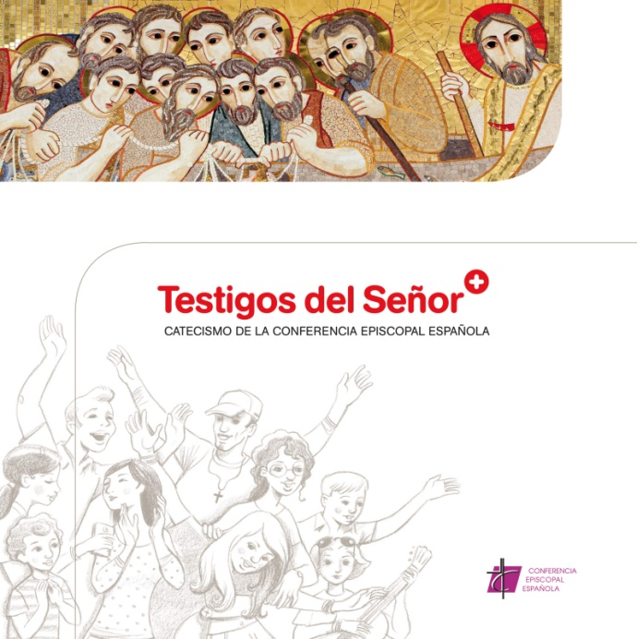
La Asamblea Plenaria de la Conferencia Episcopal Española encargó hace ya algún tiempo a la Subcomisión de Catequesis la renovación de sus catecismos a la luz del Catecismo de la Iglesia Católica.
2014
Testigos del Señor
CATECISMO para el crecimiento y la primera síntesis de la fe
Entre 10 y 14 años

Slide 10
Características
del catecismo Testigos del Señor

Slide 11
Características generales
Finalidad del catecismo:
profundización en la fe recibida
crecimiento en la vida cristiana por el encuentro con Jesucristo
vinculación a la vida de la Iglesia
para ser testigos del Señor en medio del mundo

Slide 12
Características generales
Pedagogía del catecismo:
Pedagogía de la fe al estilo de Dios: Se aprende leyendo la PALABRA DE DIOS
Pedagogía mistagógica: profundización en el misterio de Cristo y en los sacramentos recibidos (especialmente en la EUCARISTÍA)

Slide 13
Características generales
Inspiración del catecismo:
VIGILIA PASCUAL
donde la Iglesia celebra lo nuclear de la vida cristiana: Lo que la Iglesia cree, celebra, vive y ora en su caminar hacia la Pascua eterna

Slide 14
Características específicas
Centrado en la Historia de la Salvación
Inspirado en el misterio de Cristo (celebrado en la Vigilia pascual)
En línea con el Catecismo de la Iglesia Católica
En continuidad con el Catecismo Jesús es el Señor: nuevos contenidos
Adaptado a los destinatarios
En el camino de la belleza

Slide 15
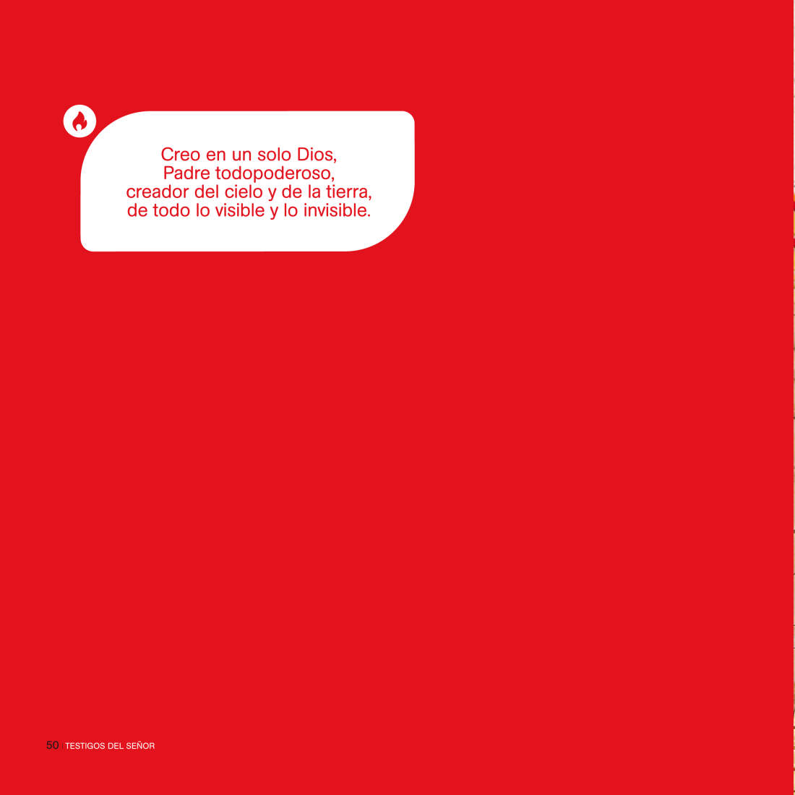
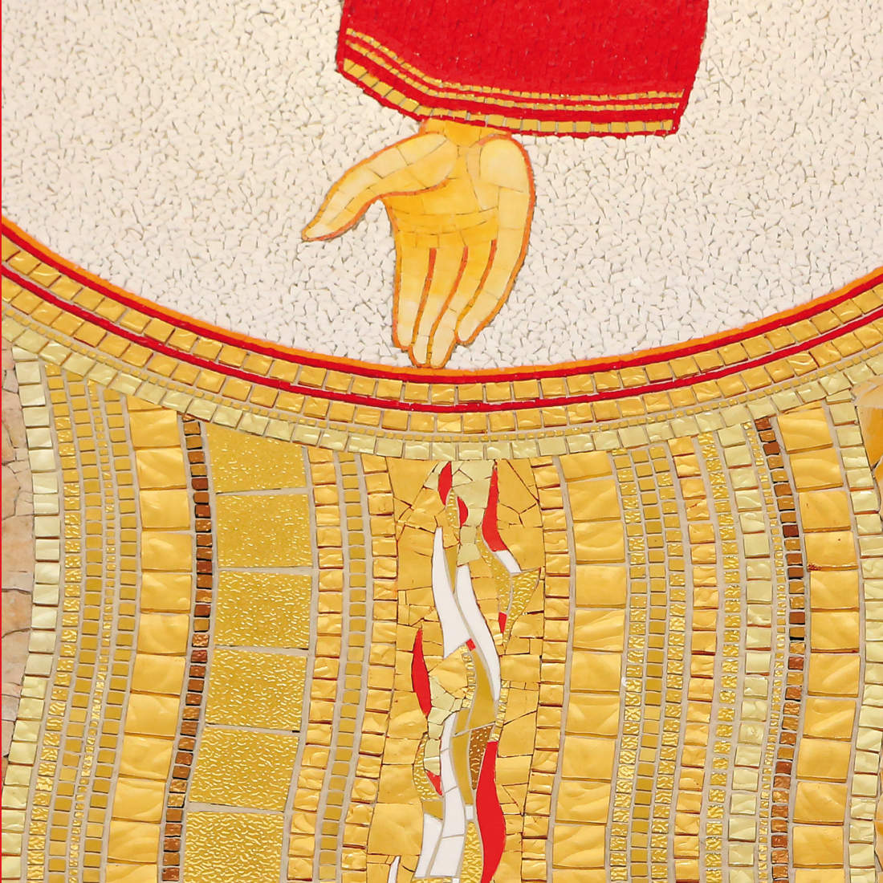
Antes del Tema 7
sobre la Creación

Slide 16
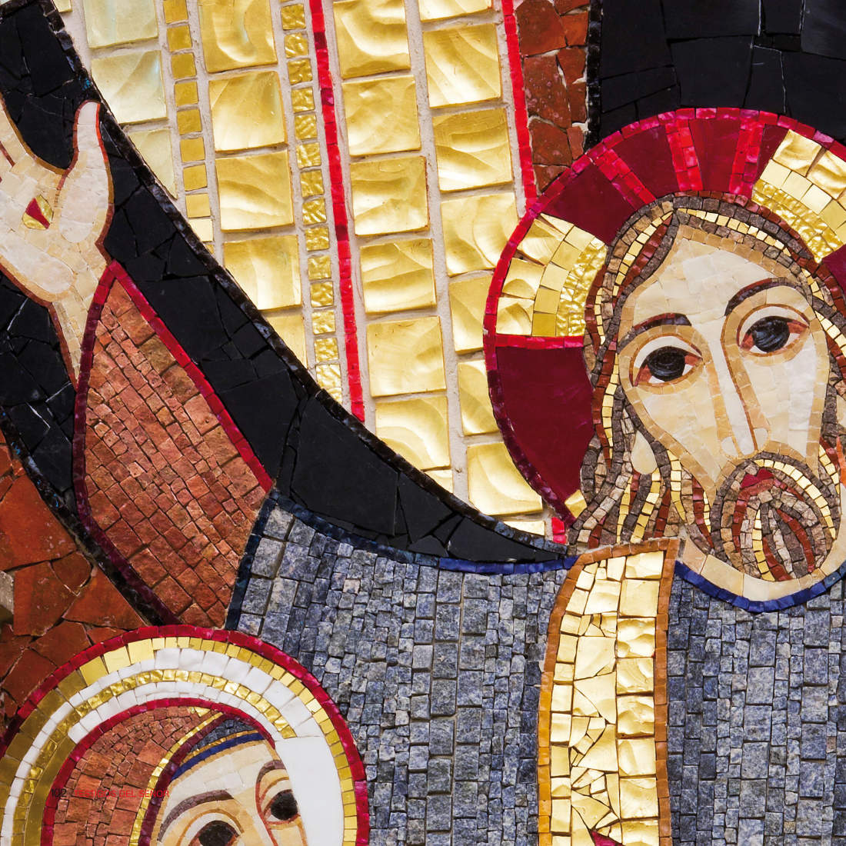
Antes del Tema 18 sobre el nacimiento de Jesús

Slide 17
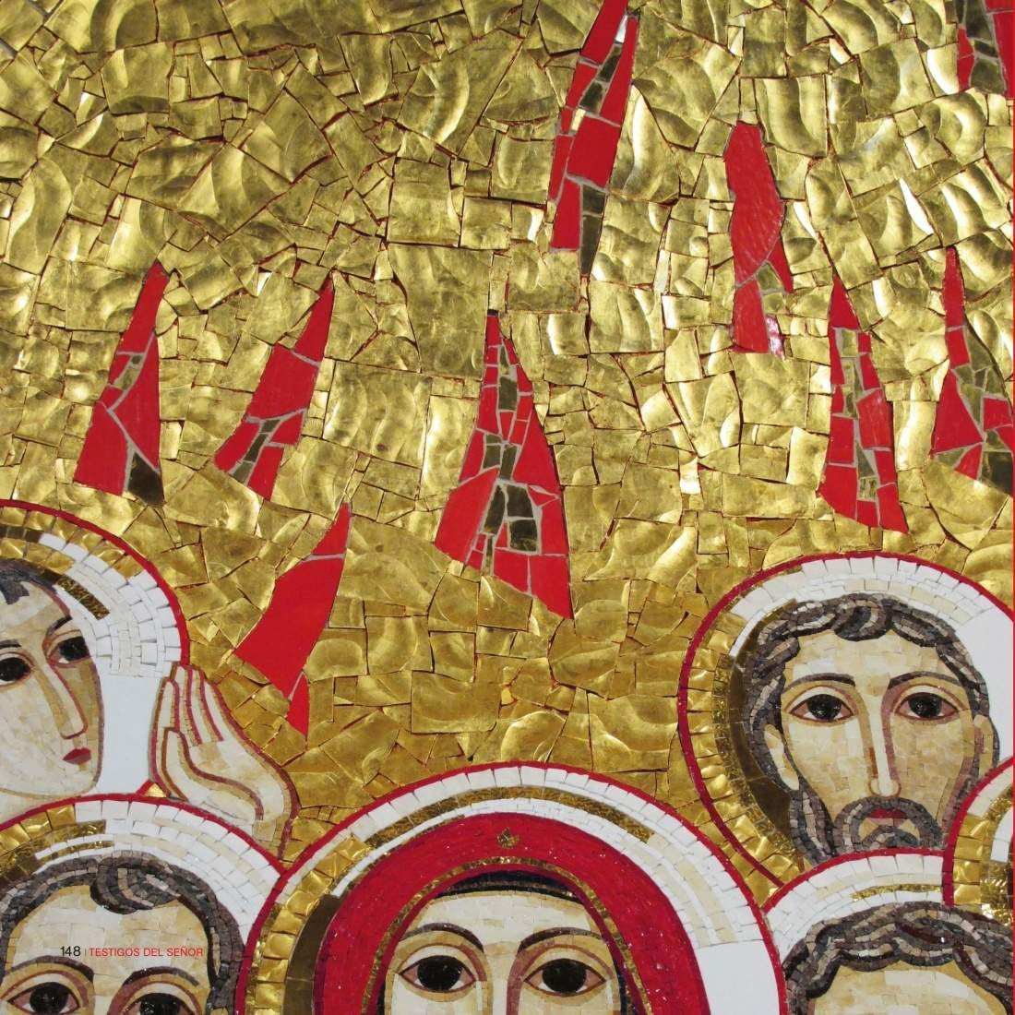
Antes del Tema 24
sobre Pentecostés

Slide 18
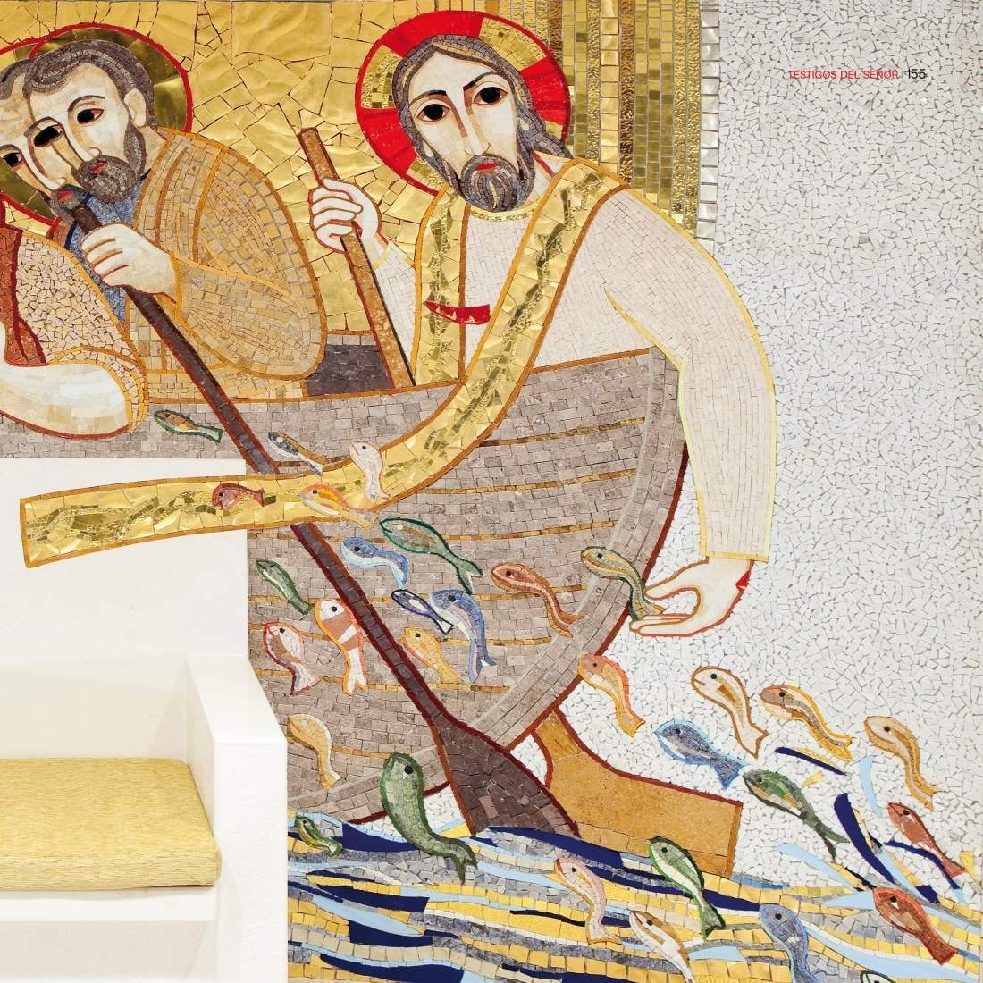
Antes del Tema 25 sobre la Iglesia pueblo de Dios

Slide 19
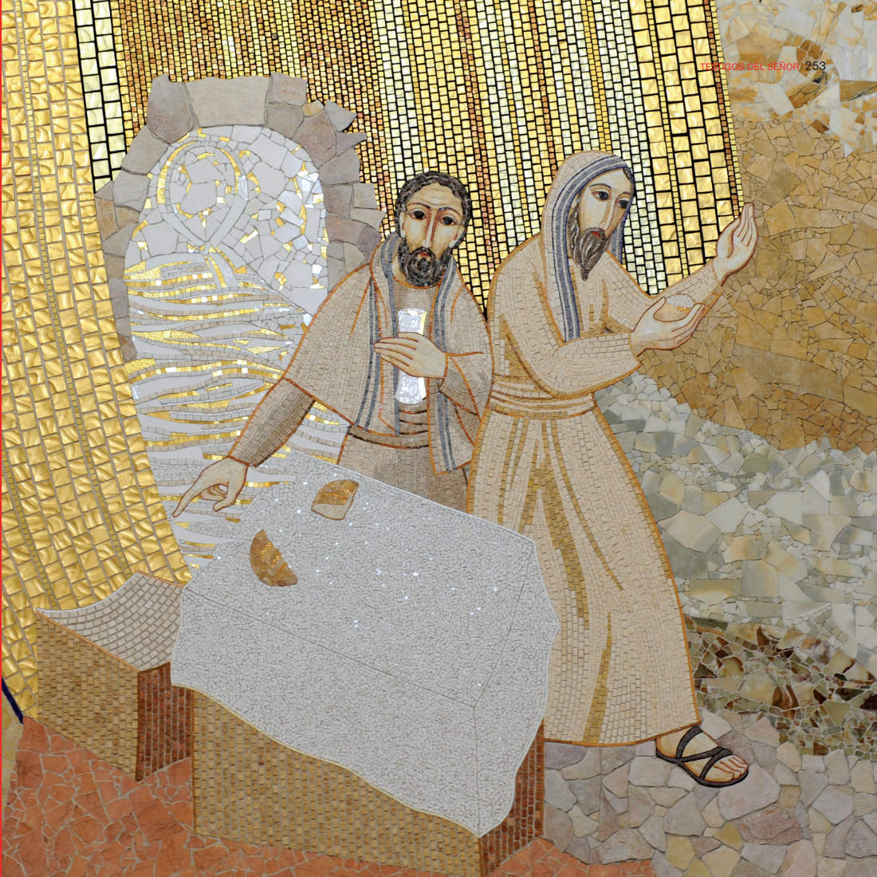
Antes del Tema 46 sobre San Agustín de Hipona

Slide 20
Estructura
del catecismo Testigos del Señor

Slide 21
Vigilia Pascual
Lucernario
Liturgia de la Palabra
Liturgia Bautismal
Liturgia Eucarística
G
L
O
R
I
A
Lecturas del A.T.
Lecturas del N.T.
Jesucristo es
LUZ
PALABRA
VERDAD
VIDA
CAMINO
1ª Parte
2ª Parte
3ª Parte
4ª Parte
5ª Parte

Slide 22
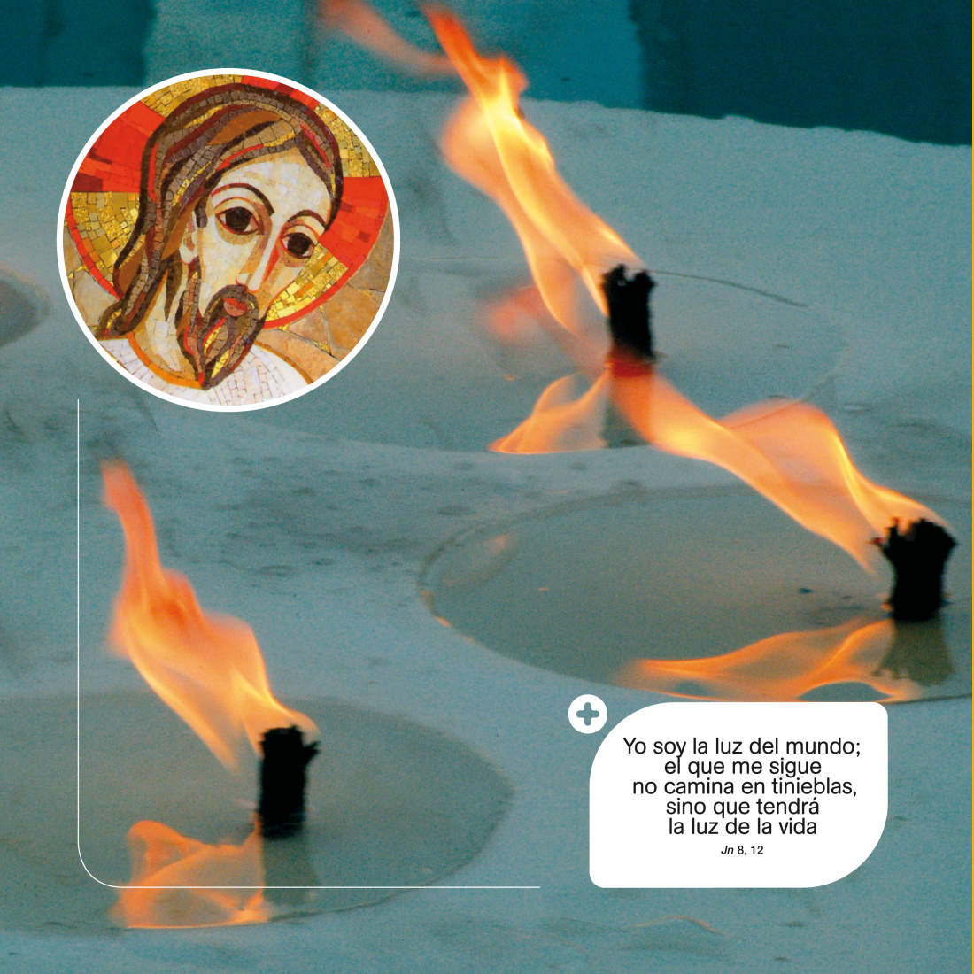
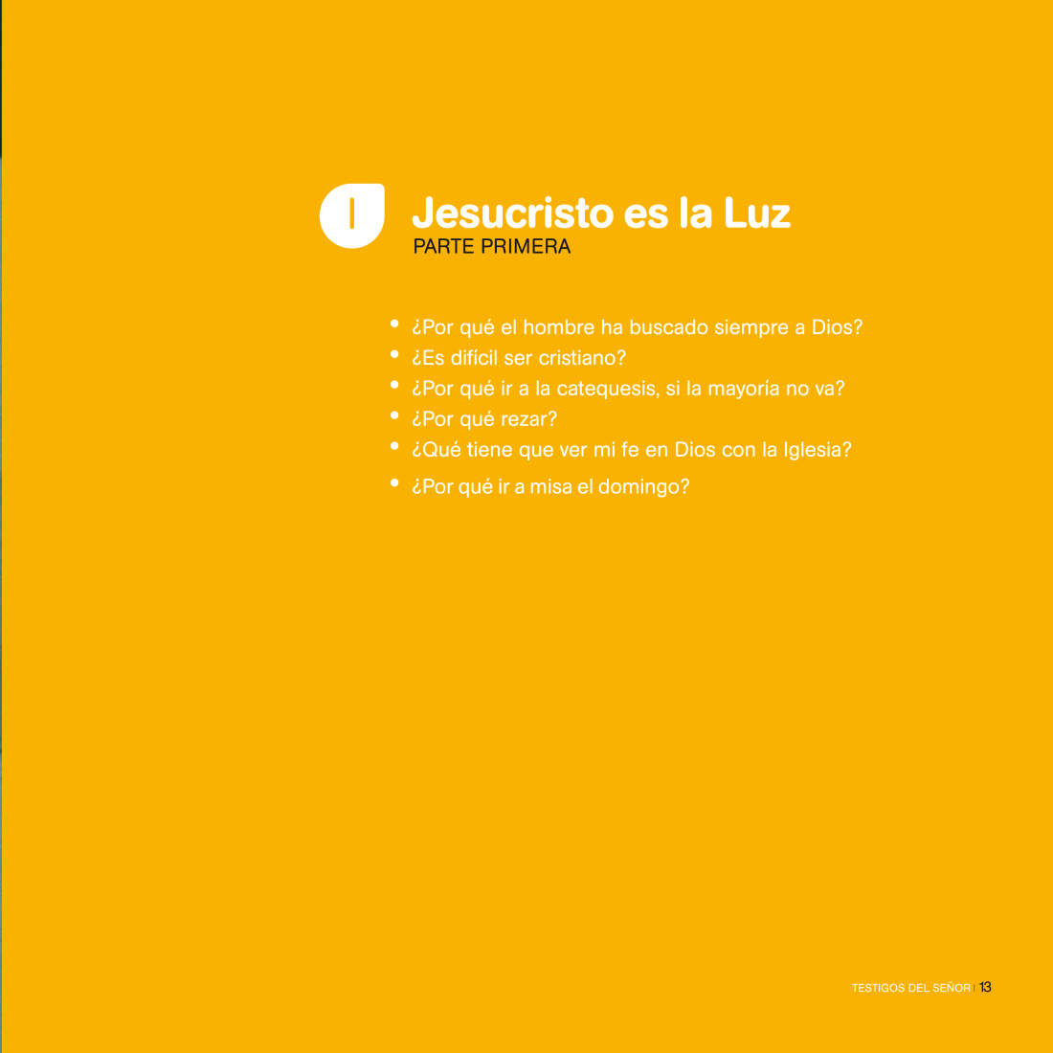
I. Jesucristo es la Luz: Lucernario
Naranja, color que representa la luz de Jesucristo.
Él nos da a conocer quién es Dios y quienes somos nosotros.

Slide 23
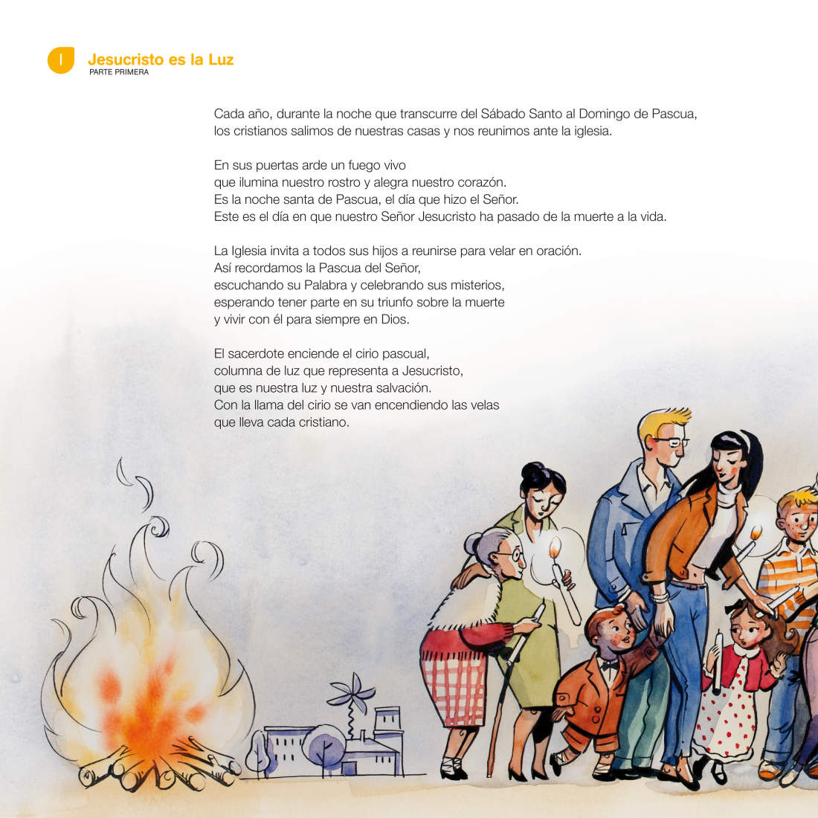
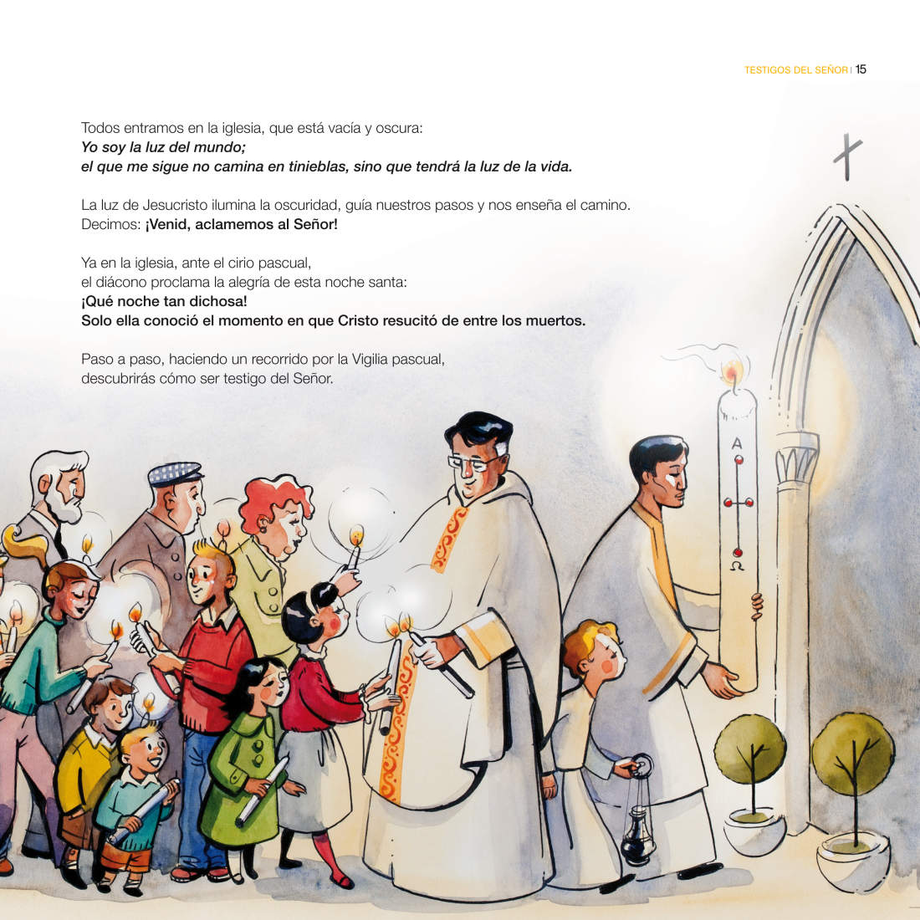
I. Jesucristo es la Luz: Lucernario
Conexión con la Vigilia Pascual:
¡Luz de Cristo!

Slide 24
I. Jesucristo es la Luz: Lucernario
4 Temas
Núcleo de la fe en Jesucristo
transmitida y vivida por la Iglesia en el tiempo
El Señor es mi luz y mi salvación
Enséñame, Señor, tu camino. Un día en la vida del cristiano
El padrenuestro, la oración del Señor. Doble página ilustrada
Este es el día que hizo el Señor. Una semana en la vida del cristiano
Venid, aclamemos al Señor. Un año en la vida del cristiano
El Año litúrgico. Doble página ilustrada

Slide 25
II. Jesucristo es la Palabra: Antiguo Testamento
Verde, color de la esperanza que anuncia y contiene la Palabra de Dios, la historia de la amistad de Dios con los hombres.

Slide 26
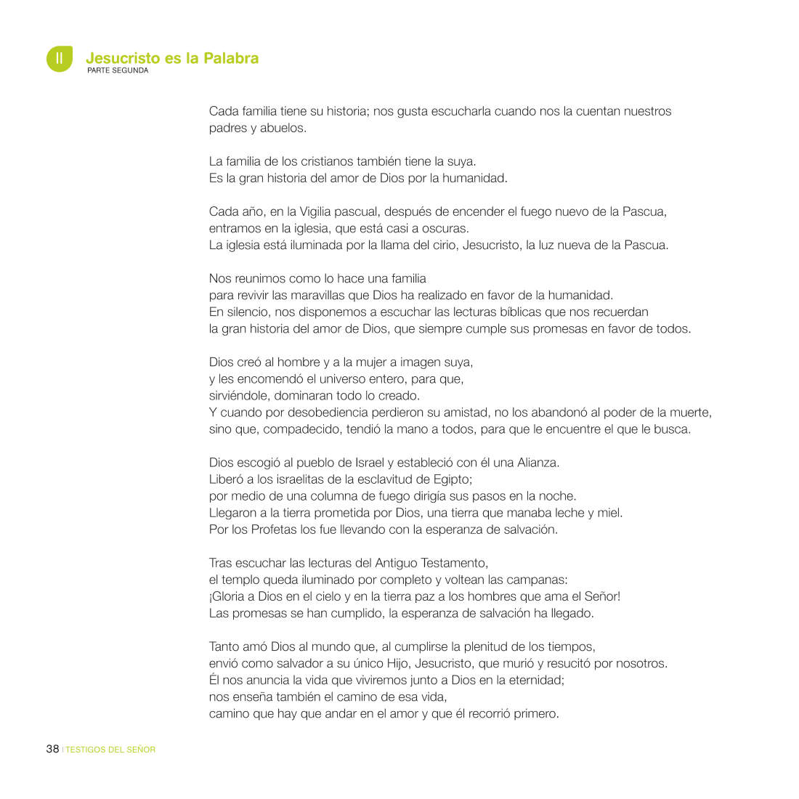
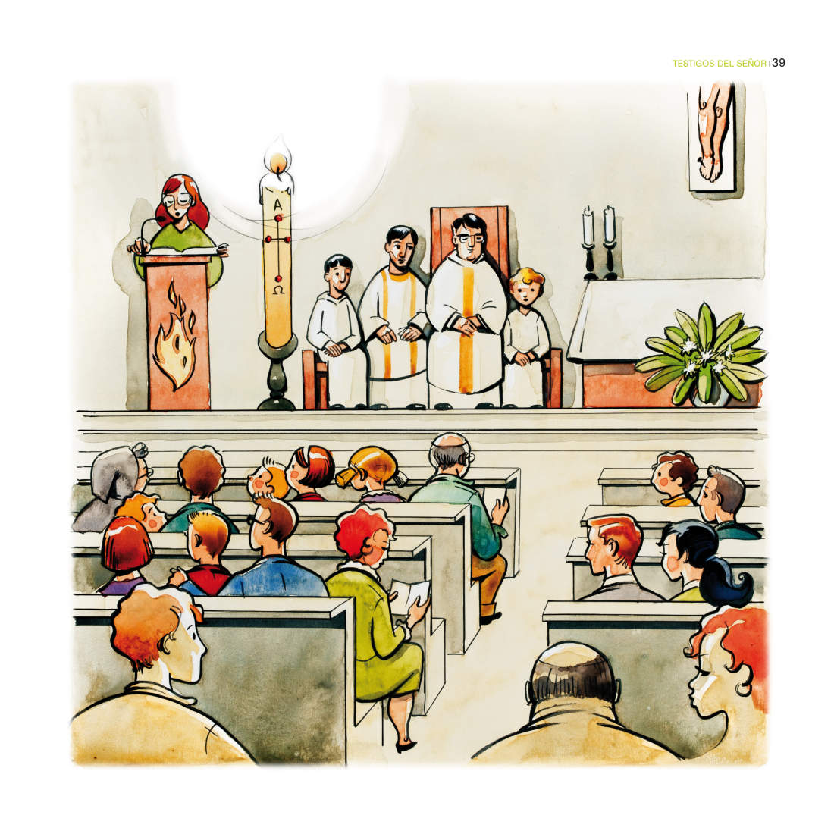
II. Jesucristo es la Palabra: Antiguo Testamento
Conexión con la Vigilia Pascual:
¡Palabra de Dios!

Slide 27
II. Jesucristo es la Palabra: Liturgia de la Palabra 1: Lecturas del Antiguo Testamento
Historia de la amistad de Dios con los hombres
desde la Creación a la Alianza establecida con Israel
El don de la fe
Una gran historia de amor
Dios crea el mundo
Dios crea al hombre y a la mujer
Dios nos ama a pesar del pecado
Dios elige a Abrahán
Dios llama a Moisés
Dios hace una Alianza
Dios elige a David
13 Temas
Dios invita a la conversión por los Profetas
Dios promete una Alianza nueva
Dios educa a su pueblo por los Sabios
Juan el Bautista, enviado por Dios

Slide 28
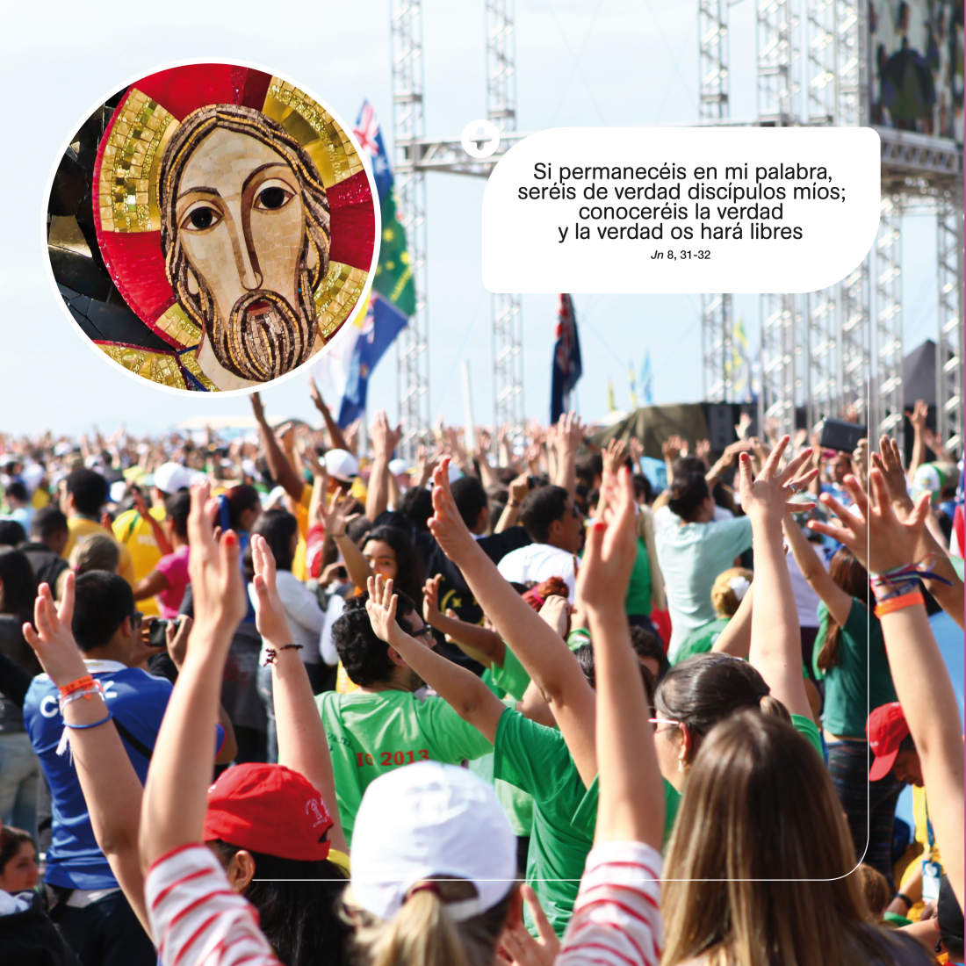
III. Jesucristo es la Verdad: Nuevo Testamento
Morado, color que nos invita a acoger la verdad de Cristo, nuestro Salvador y Señor.

Slide 29
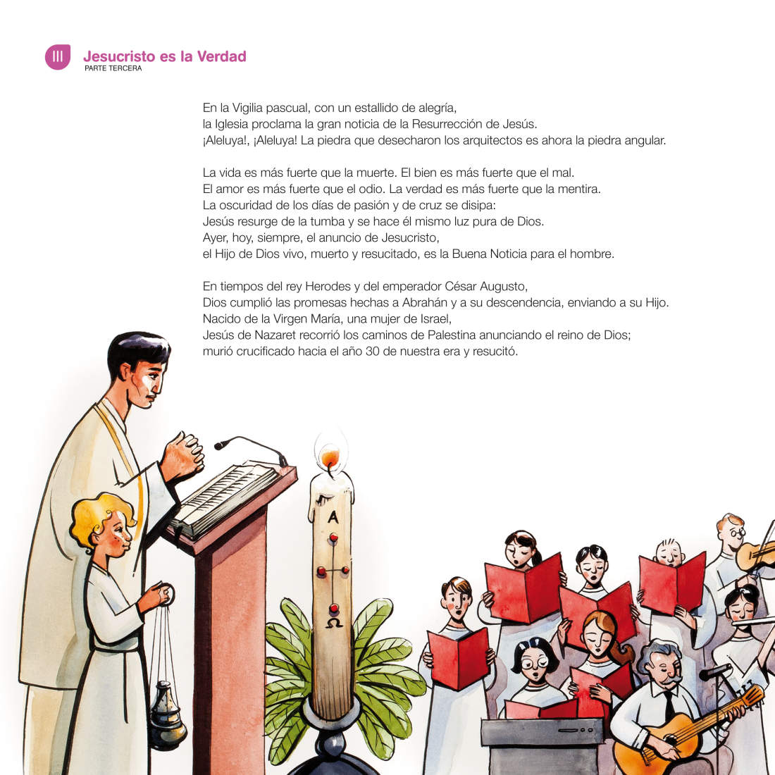
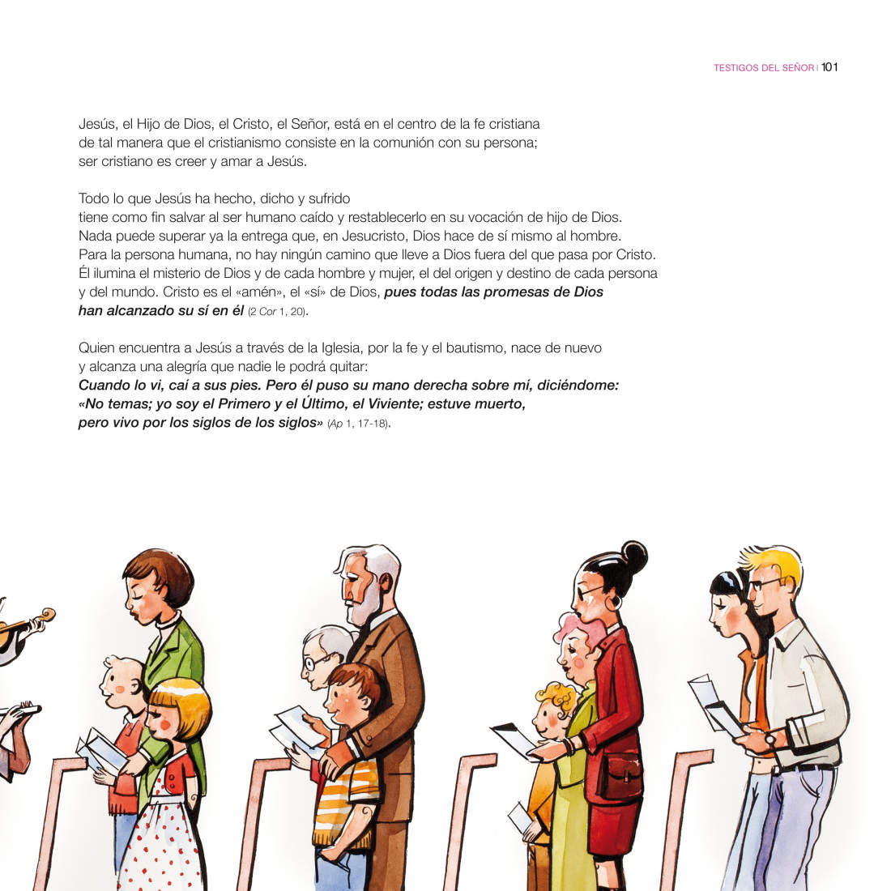
III. Jesucristo es la Verdad: Nuevo Testamento
Conexión con la Vigilia Pascual:
¡Aleluya! ¡Aleluya! ¡Aleluya!

Slide 30
III. Jesucristo es la Verdad: Liturgia de la Palabra 2: lecturas del Nuevo Testamento
Expone la culminación de la historia de la Salvación en Cristo, centrada en su Misterio Pascual
El Hijo de Dios se hizo hombre
Jesús nació de santa María Virgen
Jesús es el Hijo unigénito de Dios
Jesús es el Mesías, el Cristo
Jesús es el Señor
Jesús promete y envía el Espíritu Santo
5 Temas

Slide 31
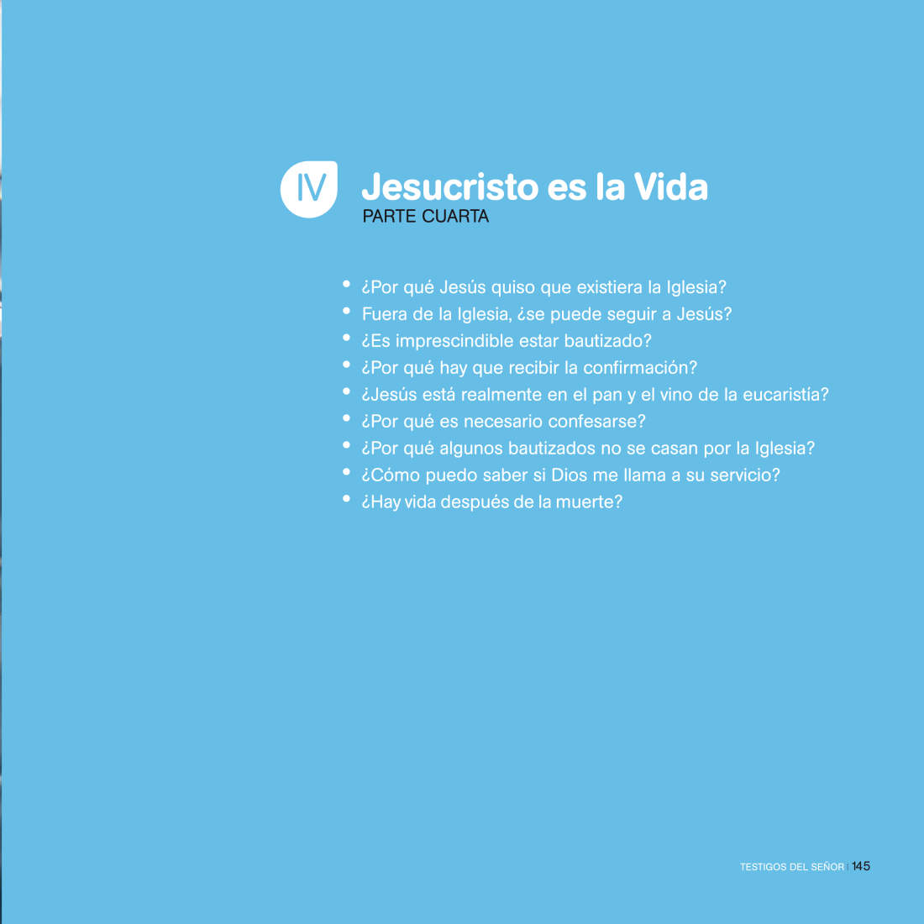
IV. Jesucristo es la Vida: Liturgia bautismal
Azul, color que hace referencia al agua del bautismo que nos engendra a la nueva vida.

Slide 32
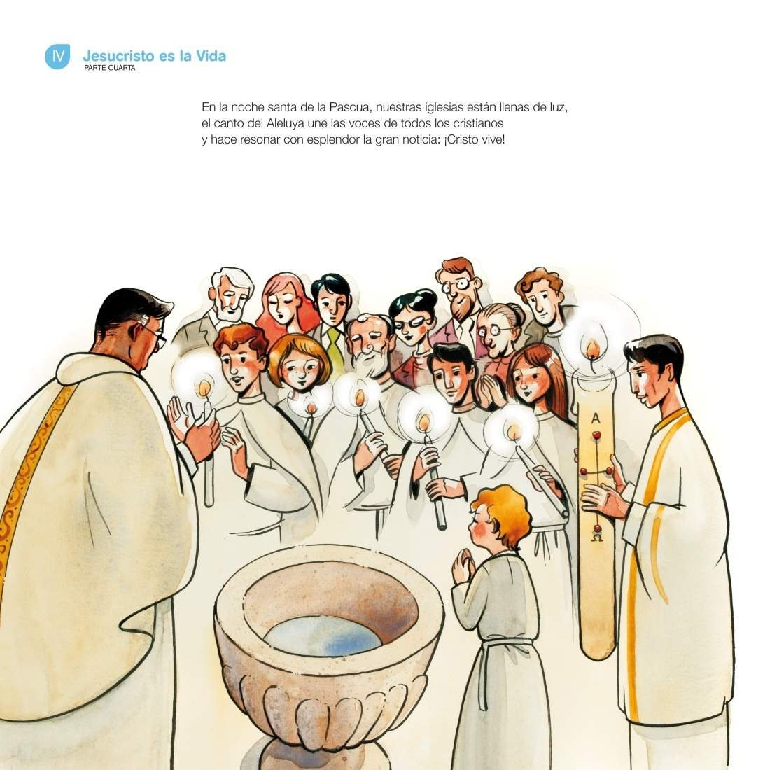
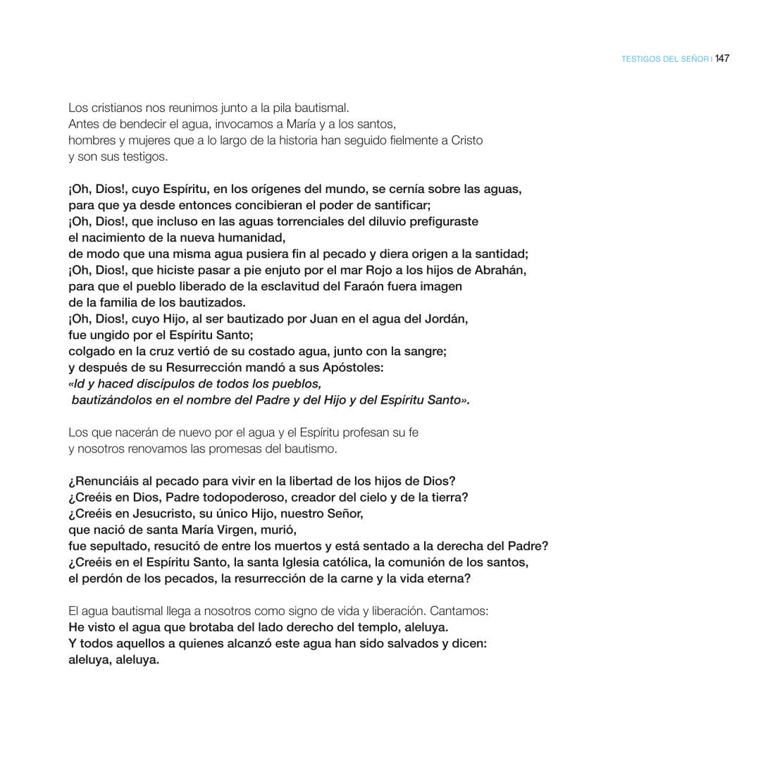
IV. Jesucristo es la Vida: Liturgia bautismal
Conexión con la Vigilia Pascual:
¡Sí, renuncio! ¡Sí, creo!

Slide 33
IV. Jesucristo es la Vida: Liturgia bautismal
Ccentrada principalmente en los sacramentos, siendo el Bautismo el primero de ellos
El Espíritu Santo da vida a la Iglesia
Sois pueblo de Dios
Pedro, apóstol de Jesucristo
Llamados a la conversión
El sacramento del bautismo
El sacramento de la confirmación
El sacramento de la eucaristía
El sacramento de la penitencia
El sacramento de la unción de los enfermos
El sacramento del orden
El sacramento del matrimonio
Esperamos unos cielos nuevos y una tierra nueva
Esta es nuestra fe, esta es la fe de la Iglesia
13 Temas

Slide 34
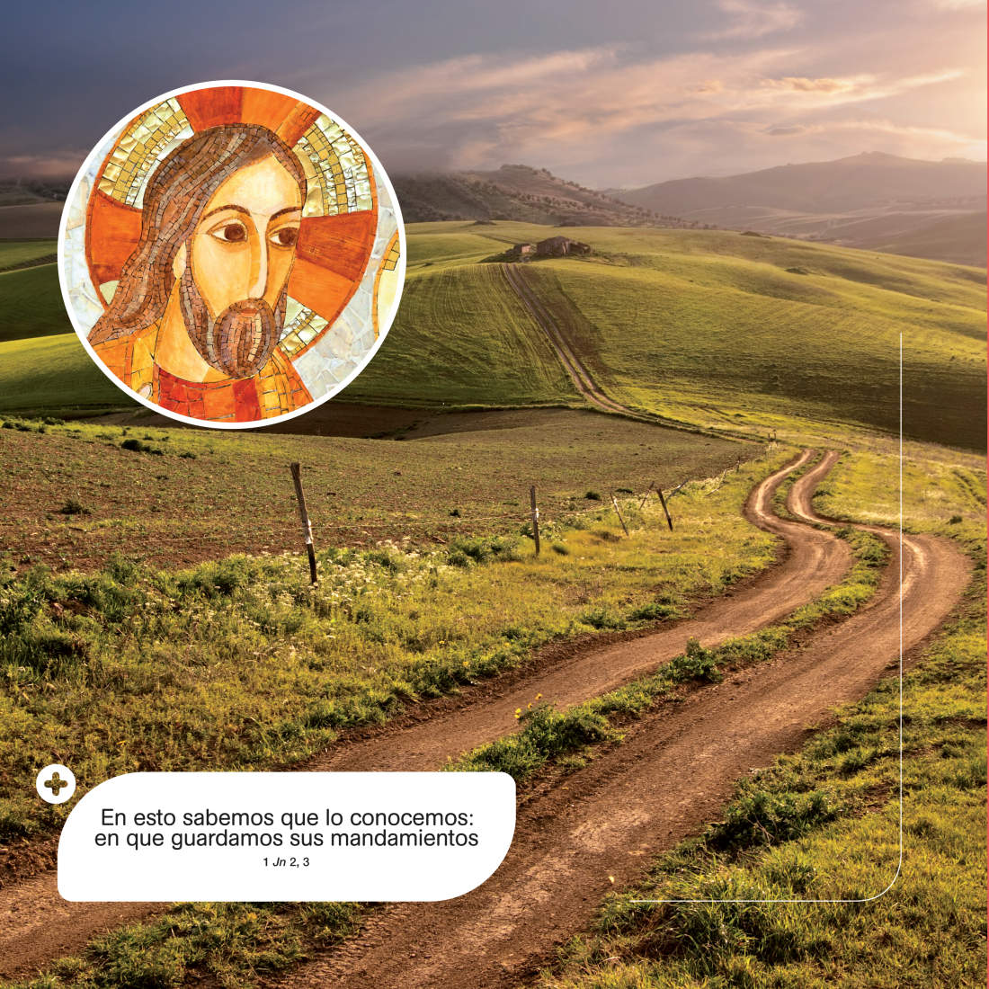
V. Jesucristo es el Camino: Liturgia eucarística y envío
Rojo, color del Espíritu Santo, quien nos impulsa a vivir como testigos del Señor.

Slide 35
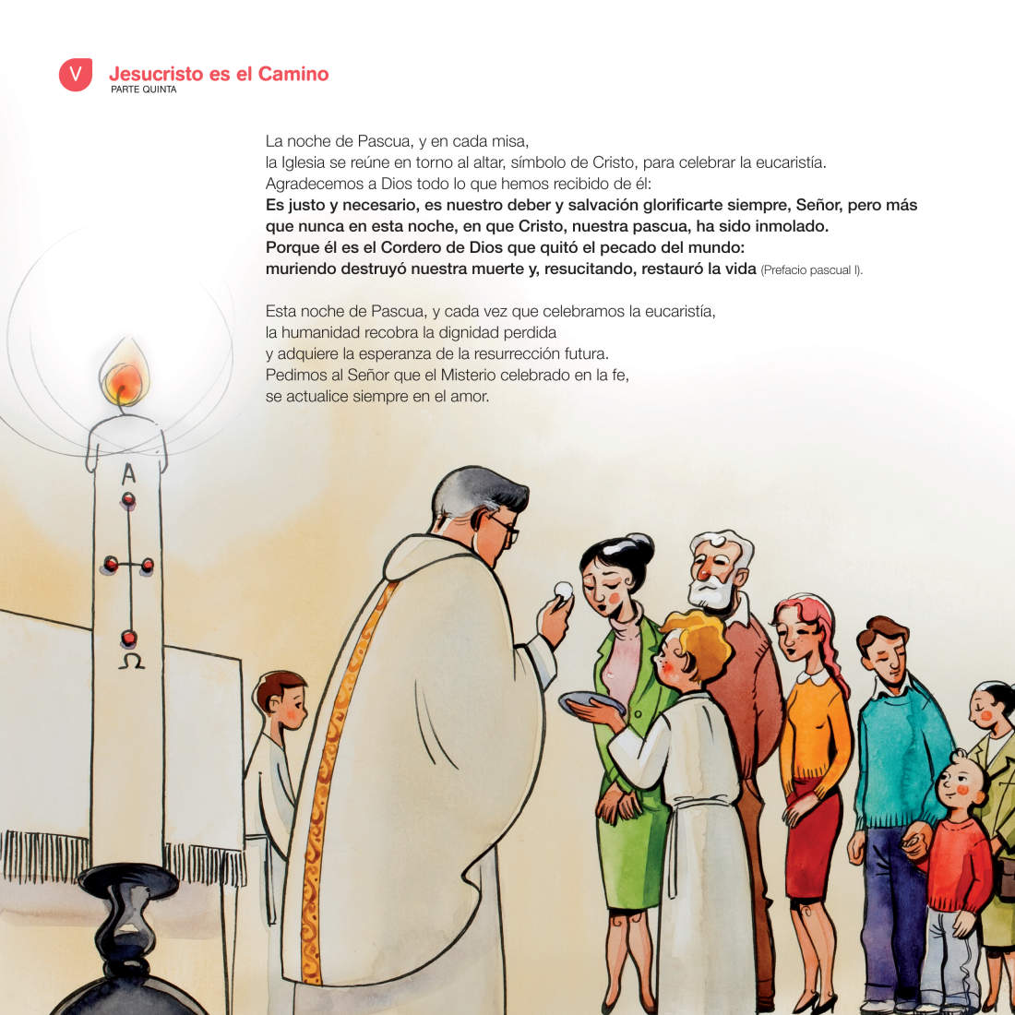
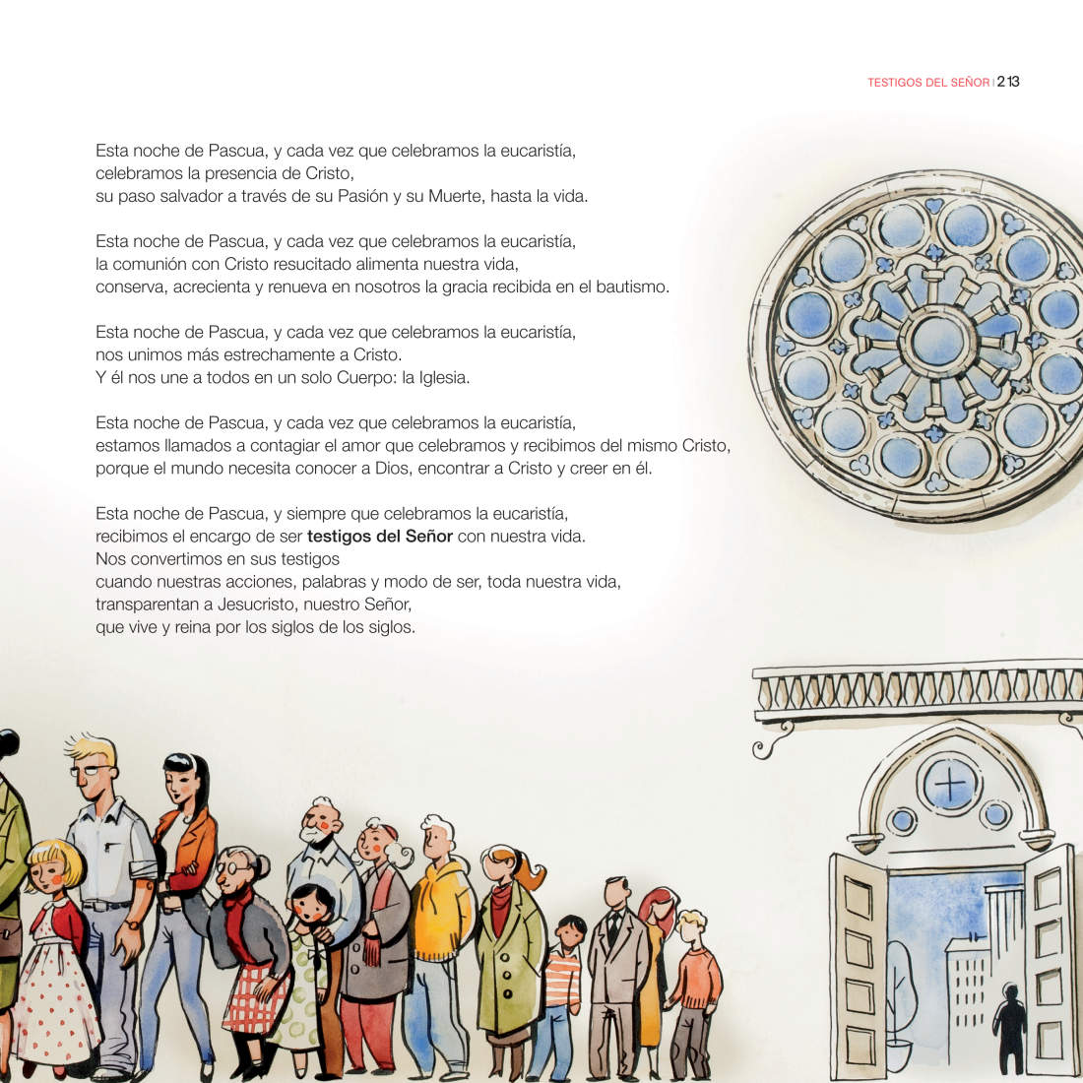
V. Jesucristo es el Camino: Liturgia eucarística y envío
Conexión con la Vigilia Pascual:
El Cuerpo de Cristo. ¡Amén!

Slide 36
V. Jesucristo es el Camino: Liturgia eucarística y envío
Dedicada a la moral y a los mandamientos vividos como Cristo los vivió
Pablo, escogido para anunciar el Evangelio de Dios
Tened entre vosotros los sentimientos propios de Cristo Jesús
Estáis salvados por pura gracia
Ya no eres esclavo sino hijo. El primer, segundo y tercer mandamiento
Obedeced a vuestros padres en el Señor. El cuarto mandamiento
Dios da la vida. El quinto mandamiento
Vivid en el amor. El sexto y noveno mandamiento
No pongáis vuestra confianza en las riquezas. El séptimo y décimo mandamiento...
Goza con la verdad. El octavo mandamiento
¿Cómo piensa un cristiano? San Agustín de Hipona
¿Cómo vive un cristiano? San Benito de Nursia
¿Cómo actúa un cristiano? San Juan de Dios
¿Cómo reza un cristiano? Santa Teresa de Jesús
Sed siempre testigos del Señor. San Francisco Javier
14 Temas

Slide 37
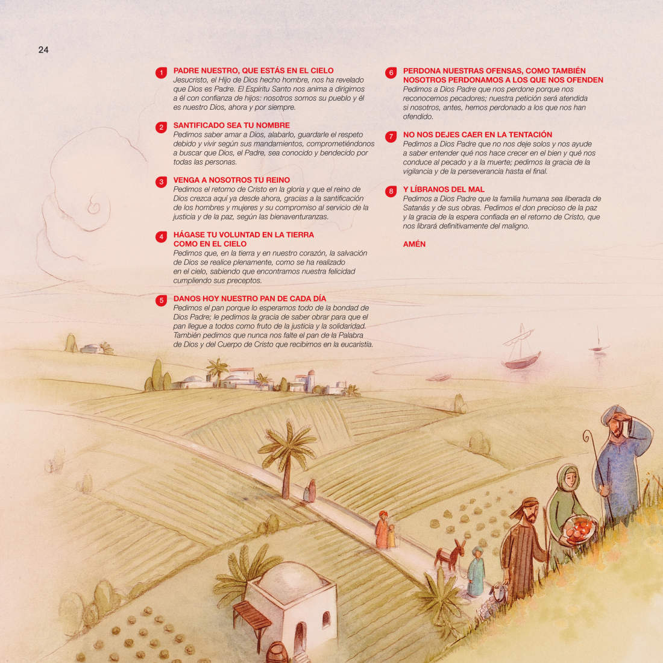
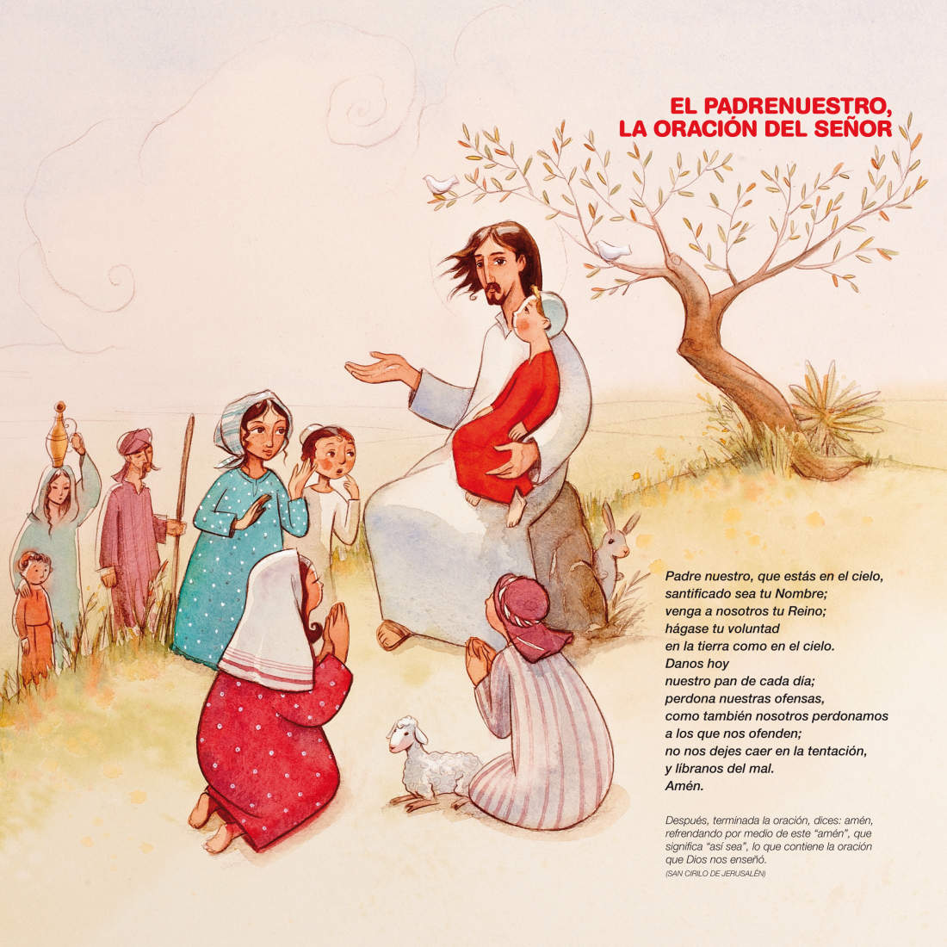
I. Jesucristo es la Luz: Lucernario
El padrenuestro, la oración del Señor.
Doble página ilustrada

Slide 38
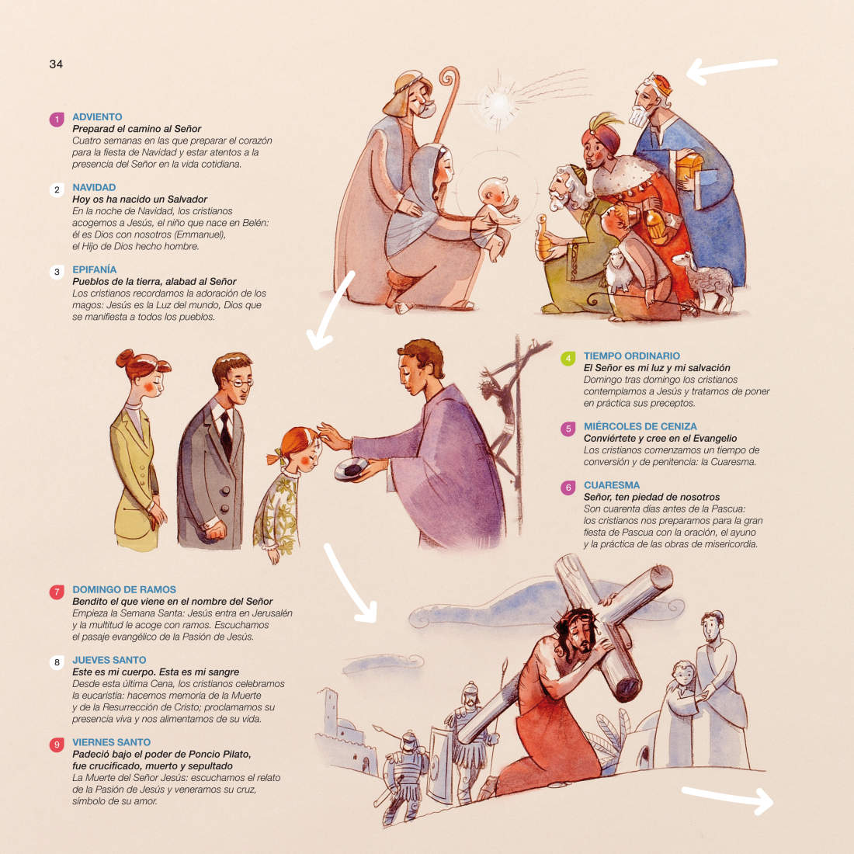
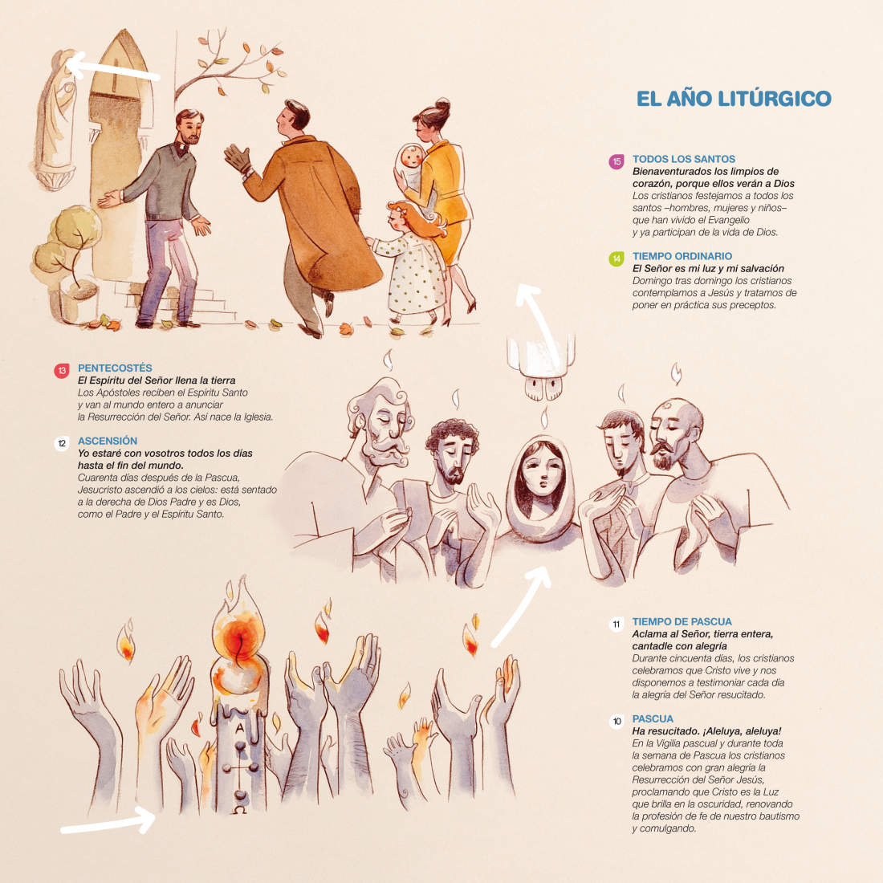
I. Jesucristo es la Luz: Lucernario
El Año litúrgico.
Doble página ilustrada

Slide 39
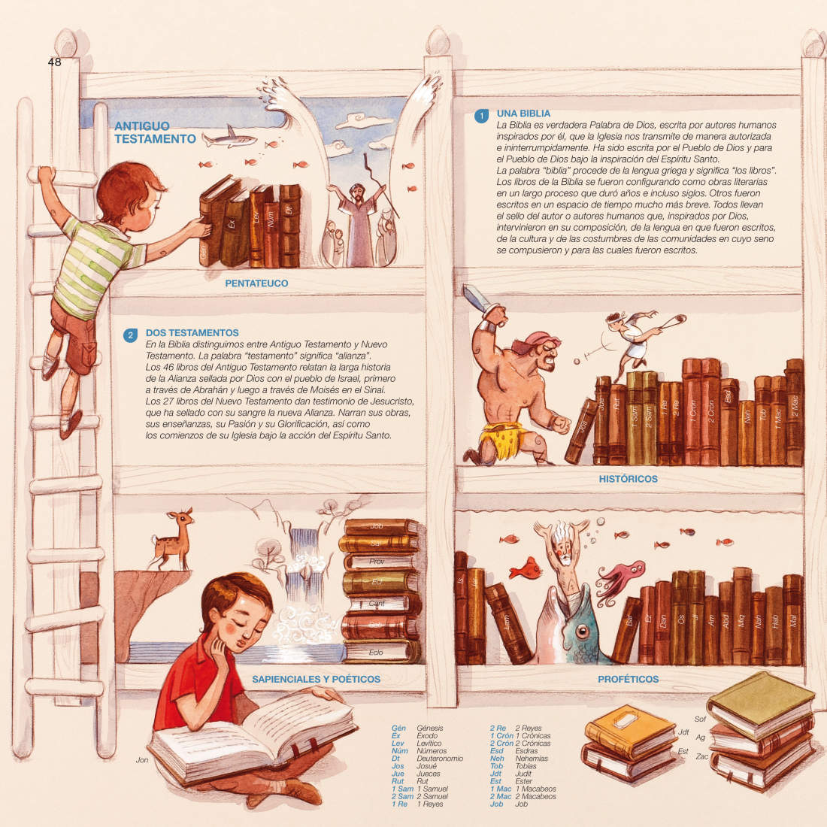
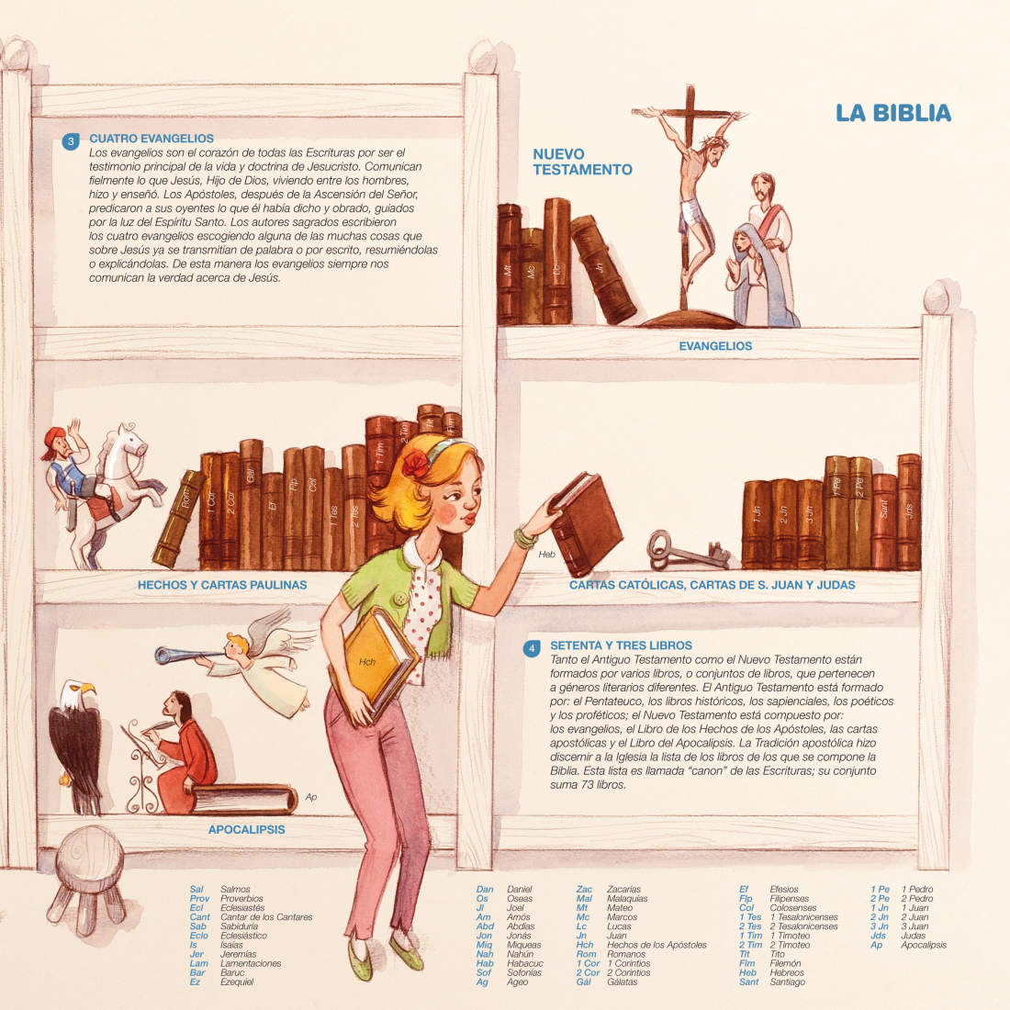
II. Jesucristo es la Palabra: Antiguo Testamento
La Biblia.
Doble página ilustrada

Slide 40
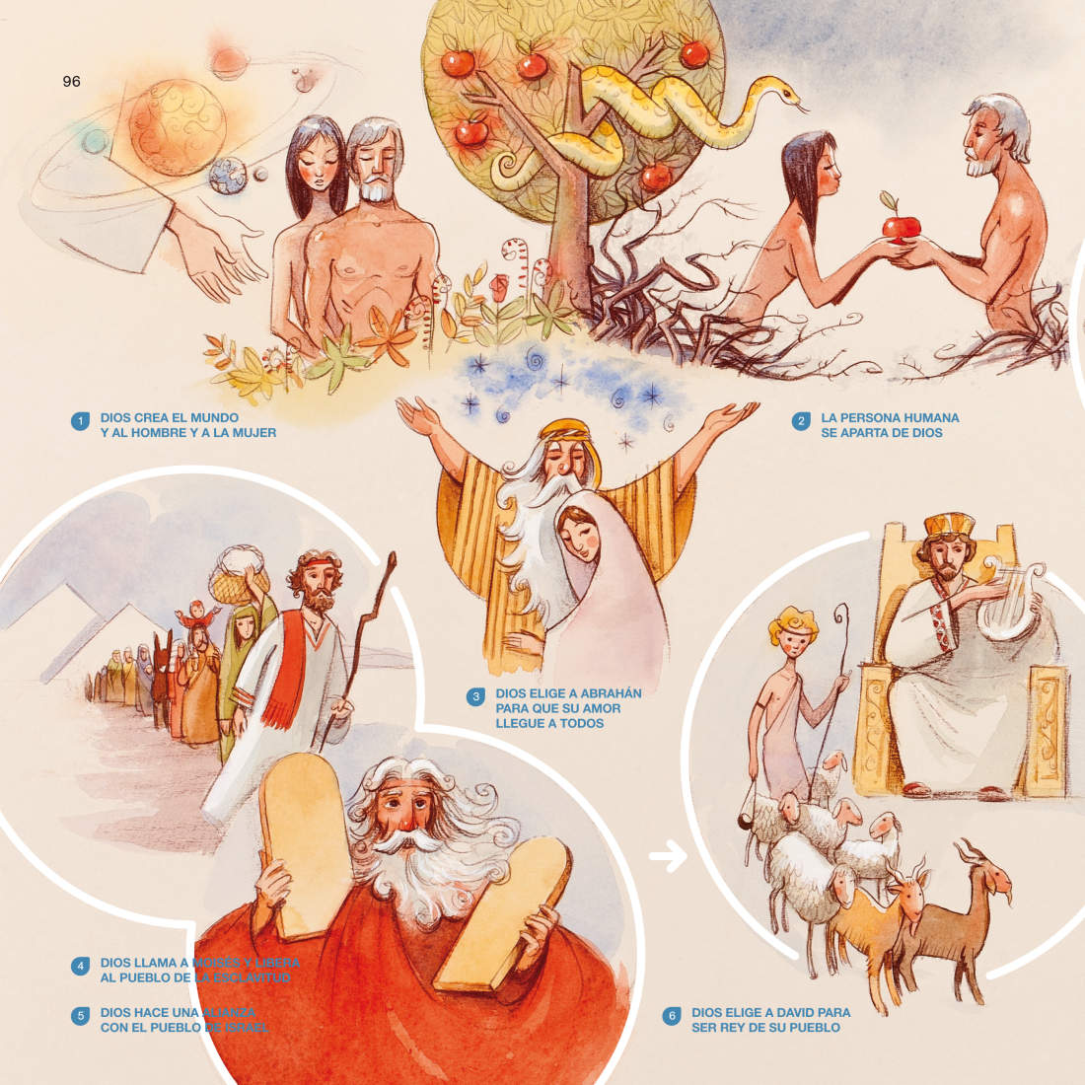
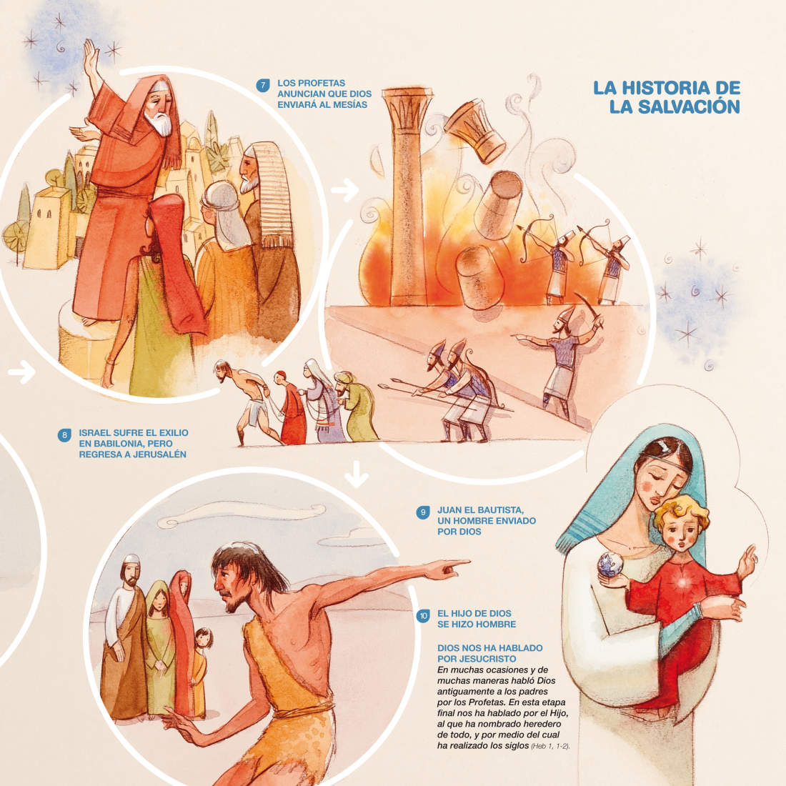
II. Jesucristo es la Palabra: Antiguo Testamento
La Historia de la Salvación.
Doble página ilustrada

Slide 41
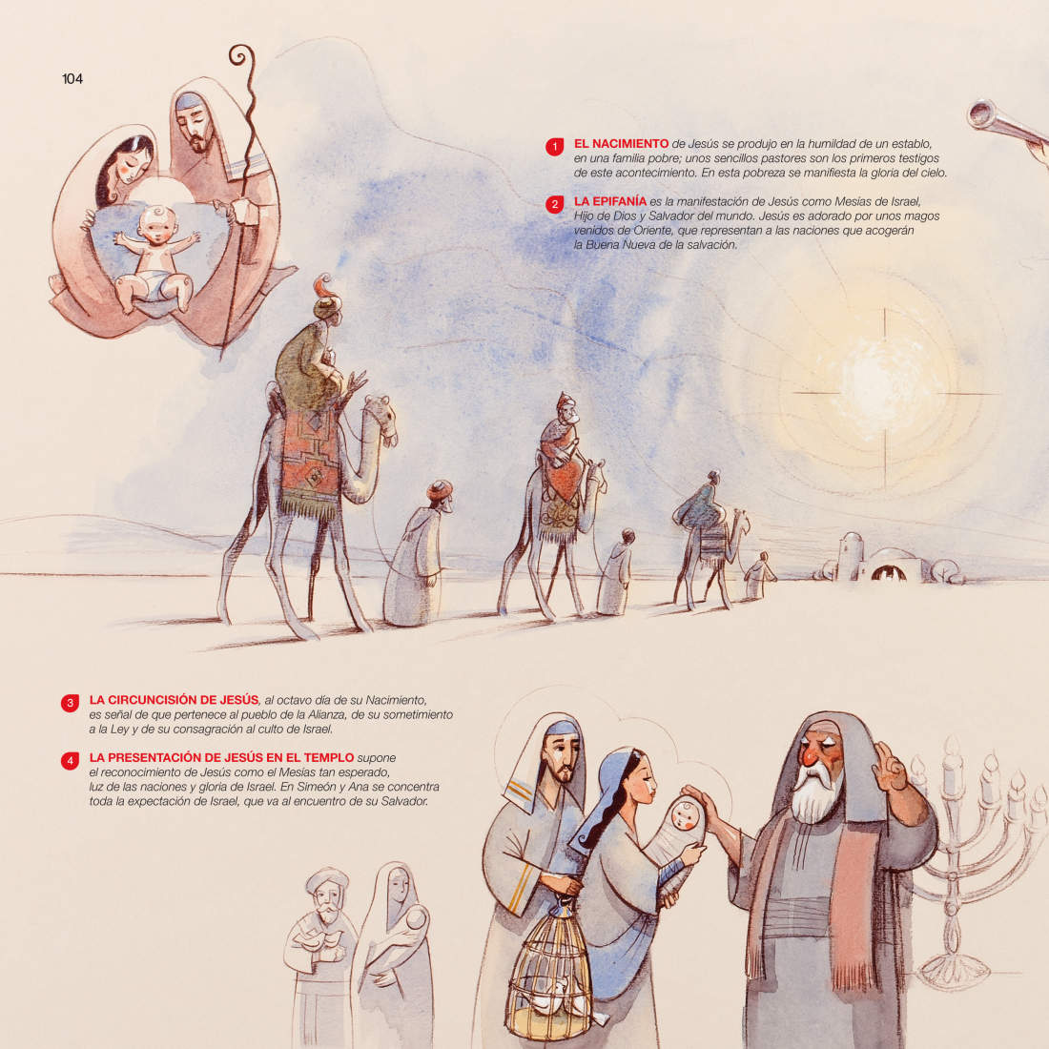
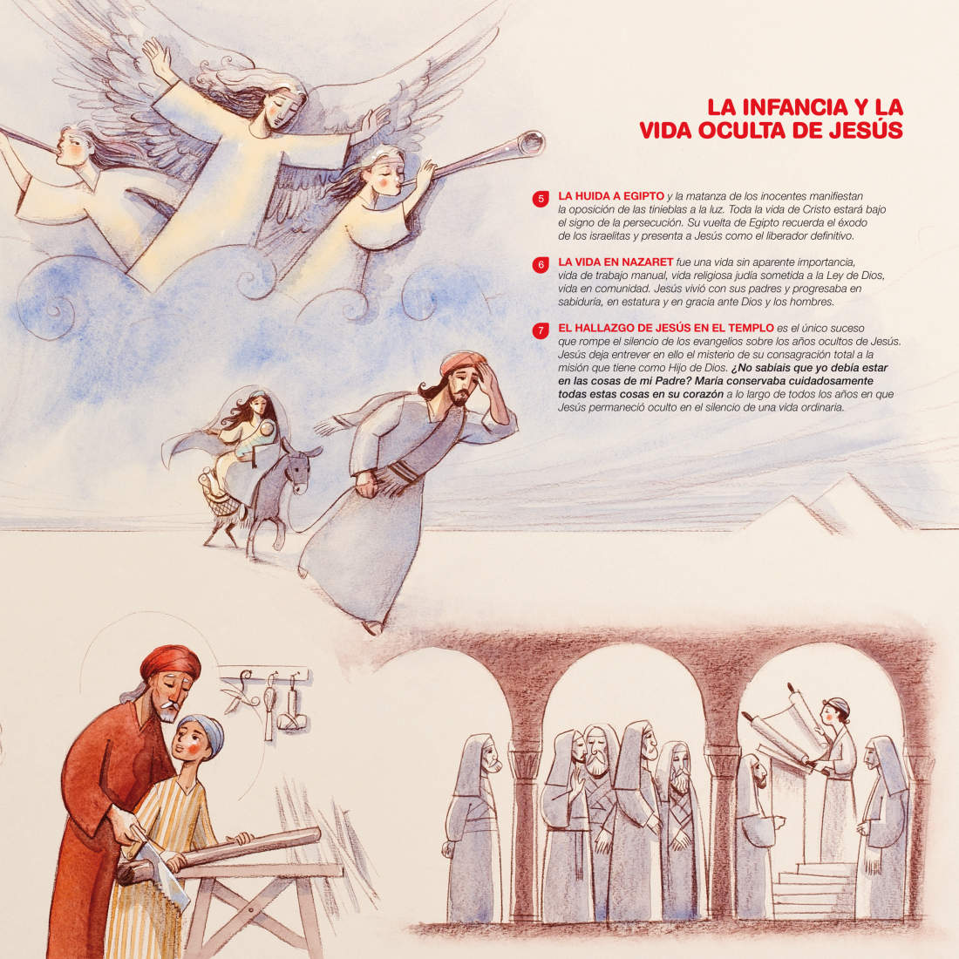
III. Jesucristo es la Verdad: Nuevo Testamento
La infancia y la vida oculta de Jesús.
Doble página ilustrada

Slide 42
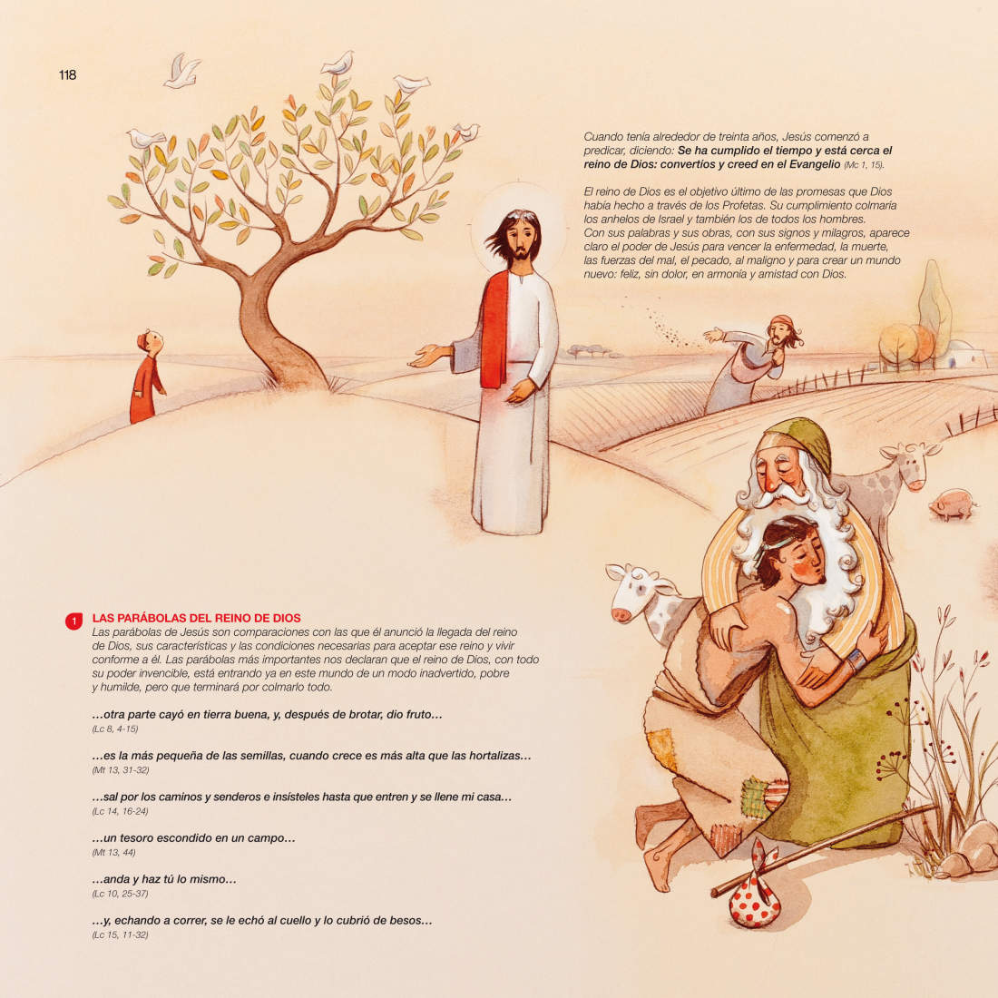
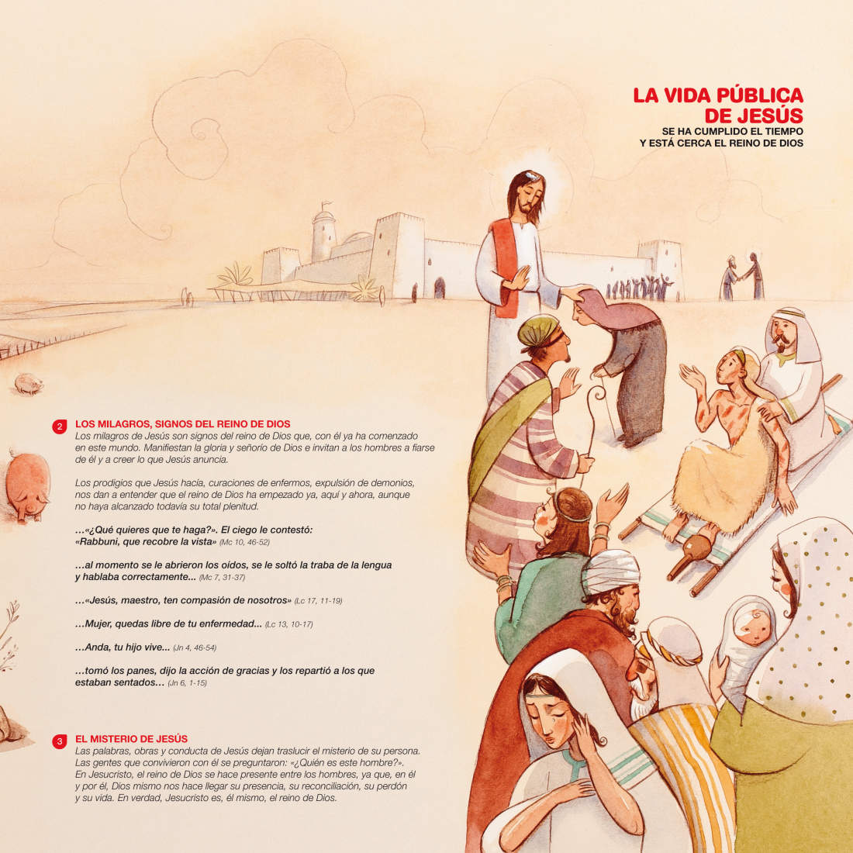
III. Jesucristo es la Verdad: Nuevo Testamento
La vida pública de Jesús.
Doble página ilustrada

Slide 43
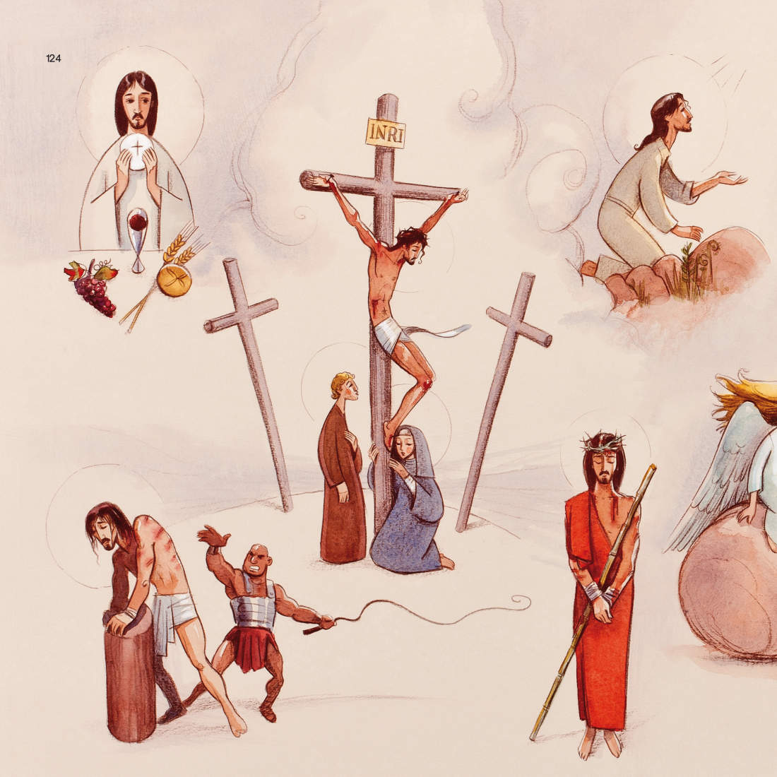
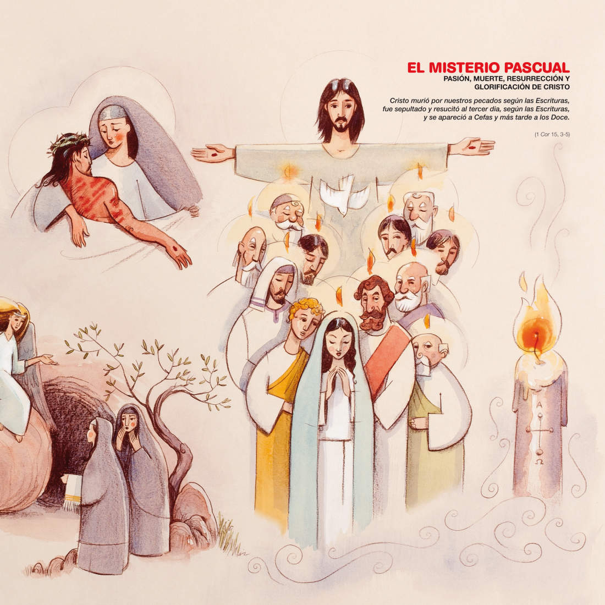
III. Jesucristo es la Verdad: Nuevo Testamento
El Misterio pascual: Pasión, Muerte, Resurrección y Glorificación de Cristo.
Doble página ilustrada

Slide 44
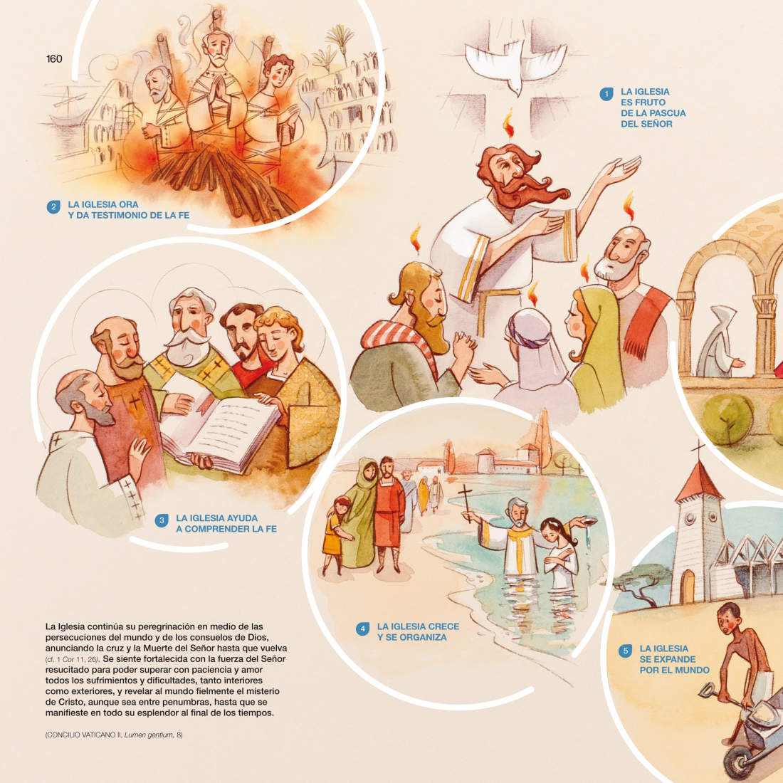
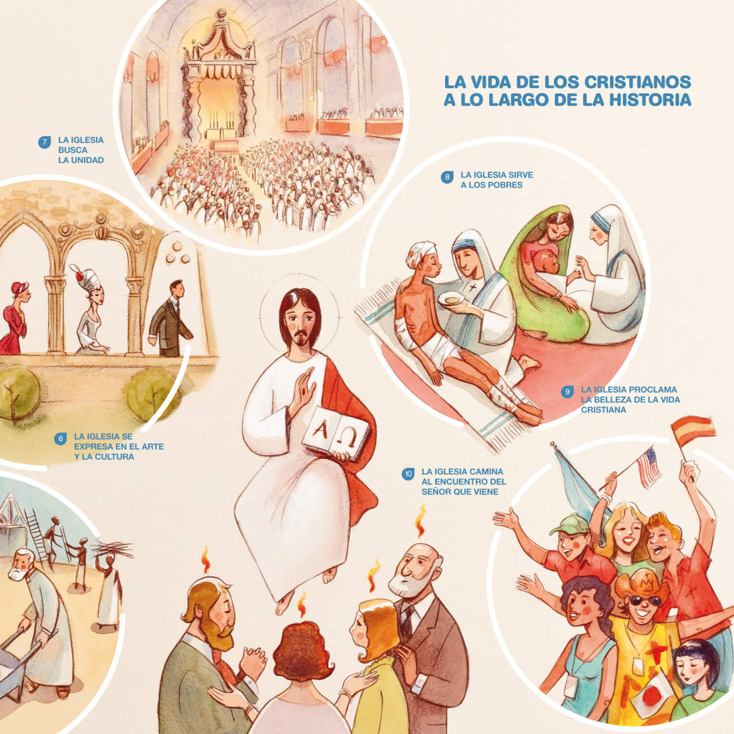
IV. Jesucristo es la Vida: Liturgia bautismal
La vida de los cristianos a lo largo de la historia.
Doble página ilustrada

Slide 45
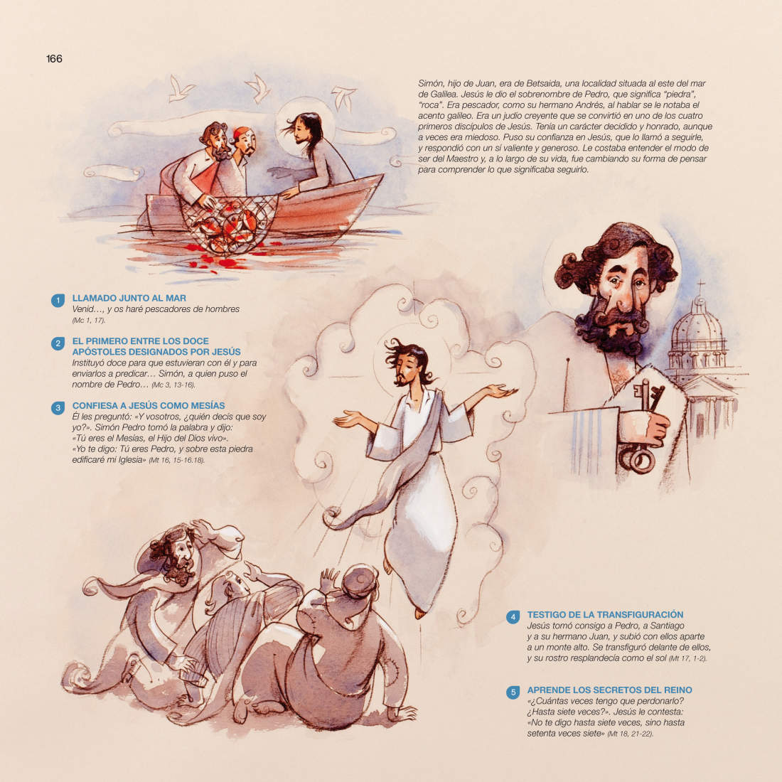
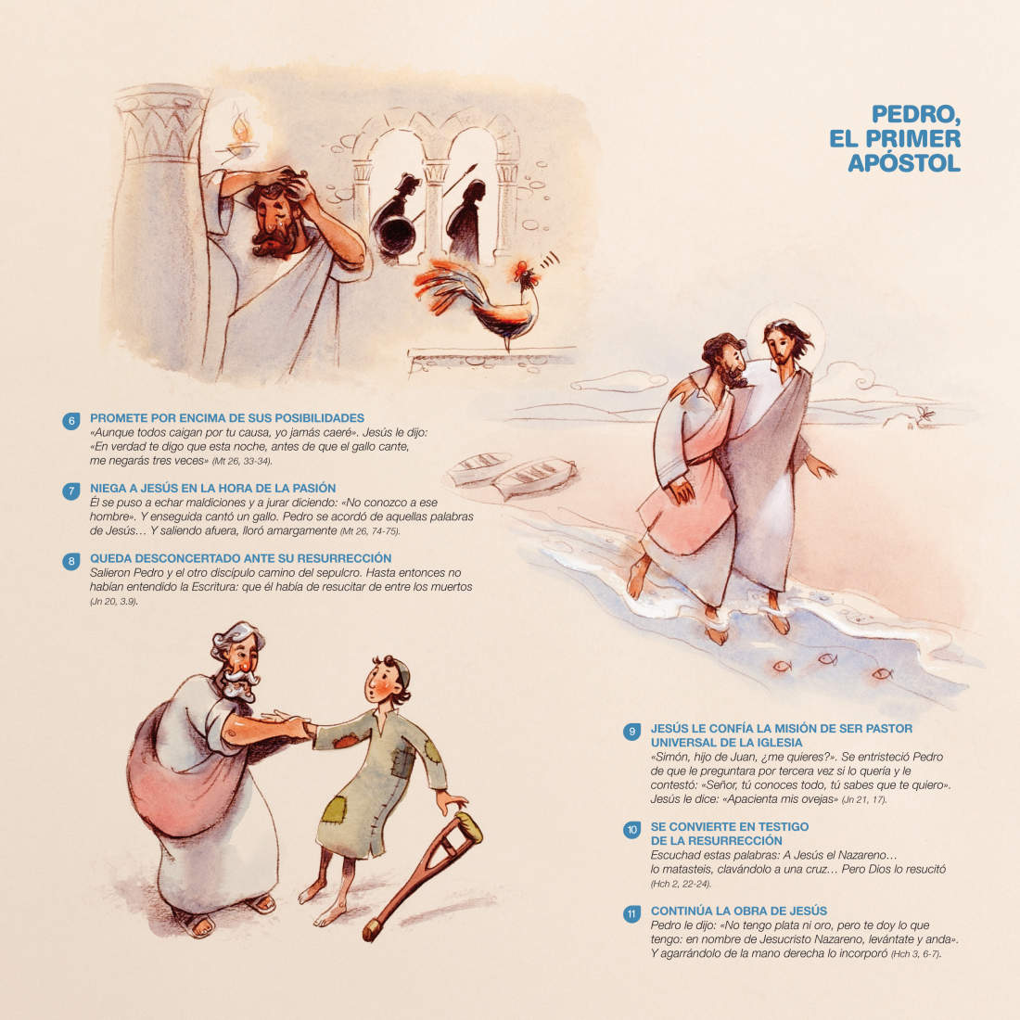
IV. Jesucristo es la Vida: Liturgia bautismal
Pedro, el primer apóstol.
Doble página ilustrada

Slide 46
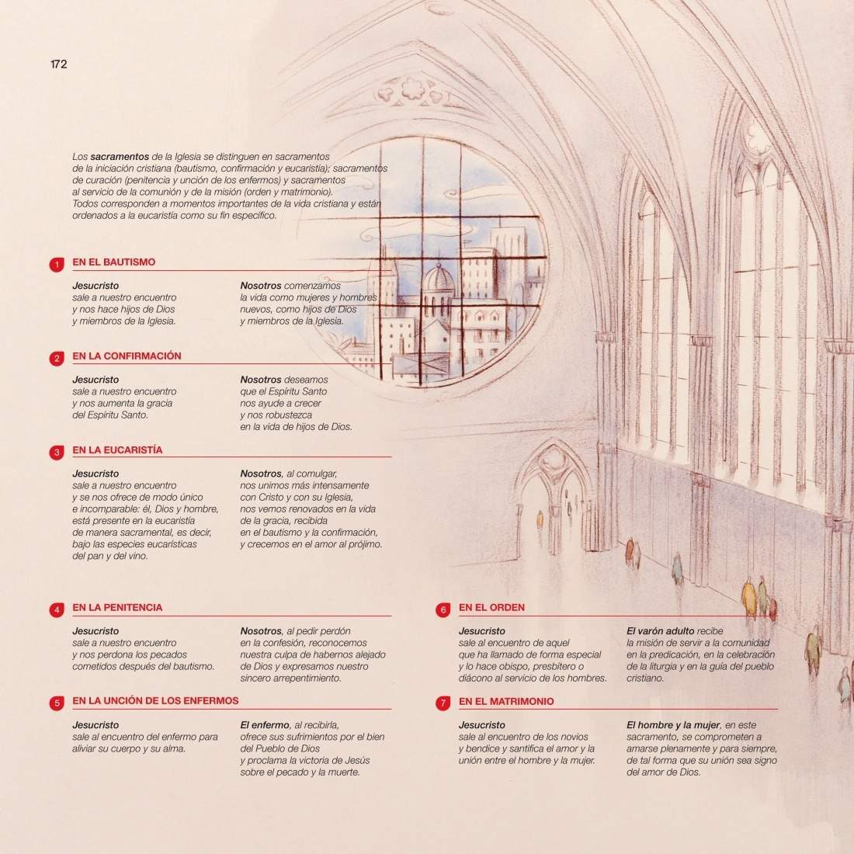
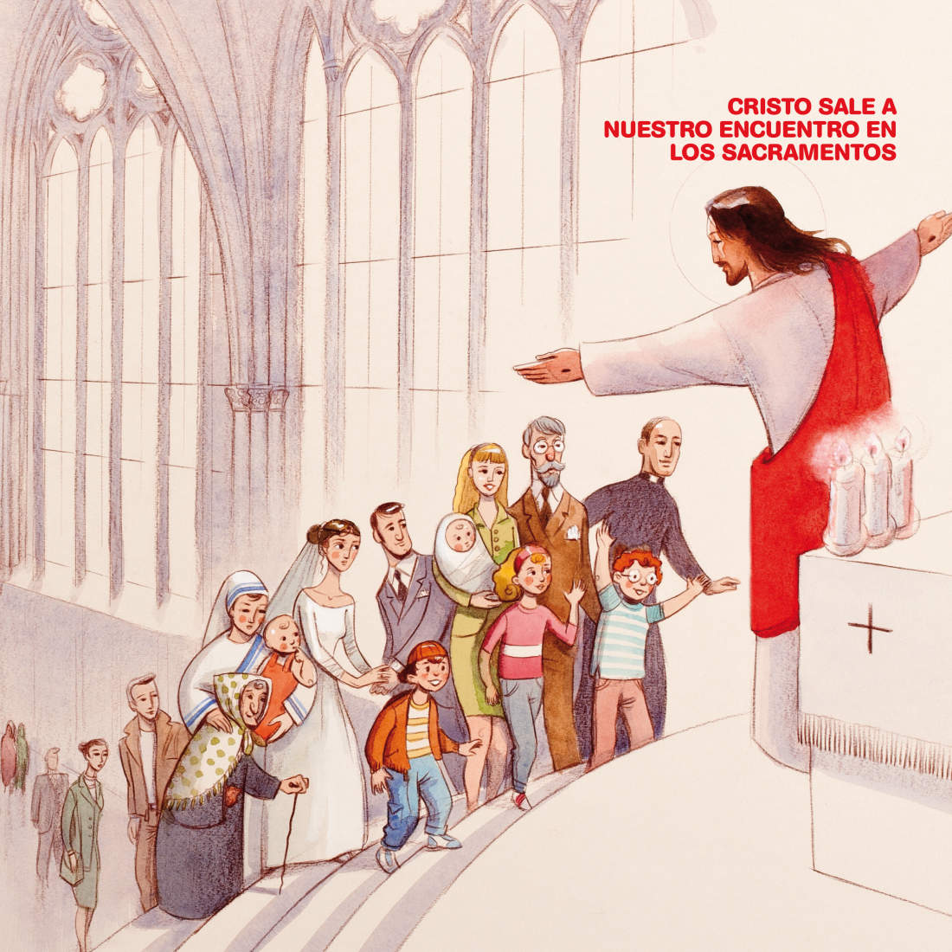
IV. Jesucristo es la Vida: Liturgia bautismal
Cristo sale a nuestro encuentro en los sacramentos. Doble página ilustrada

Slide 47
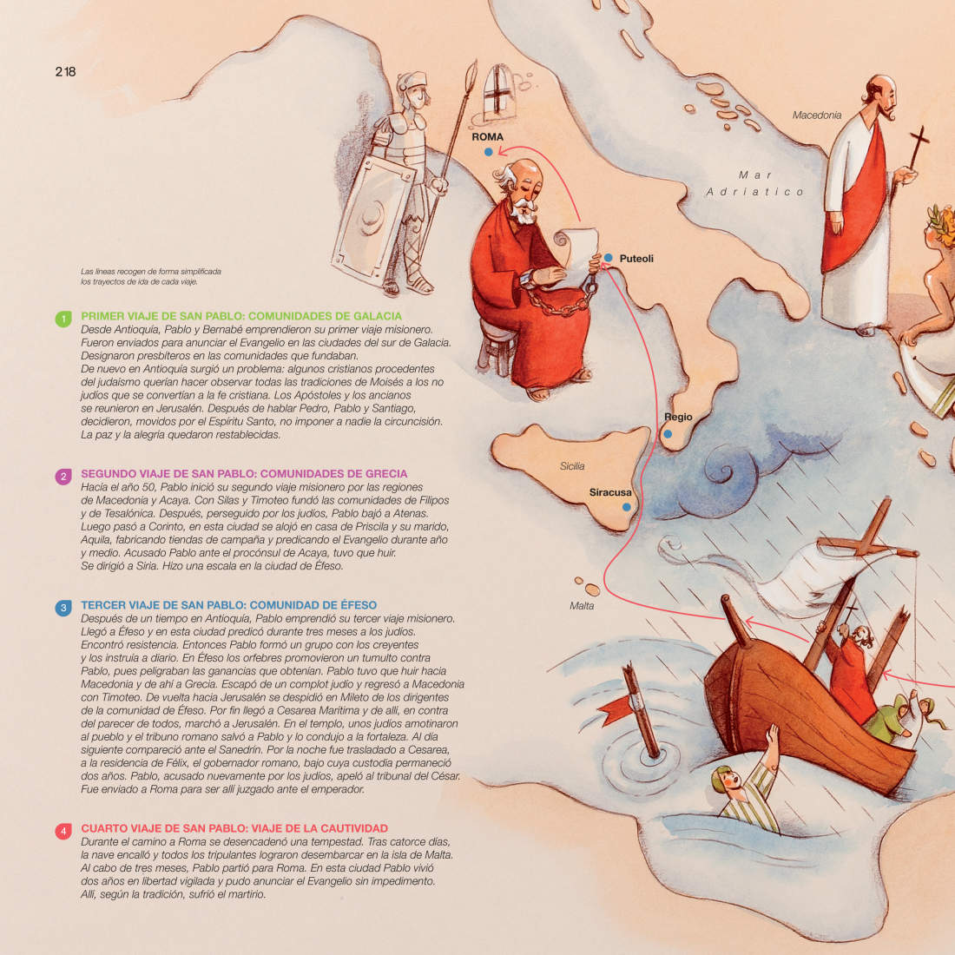
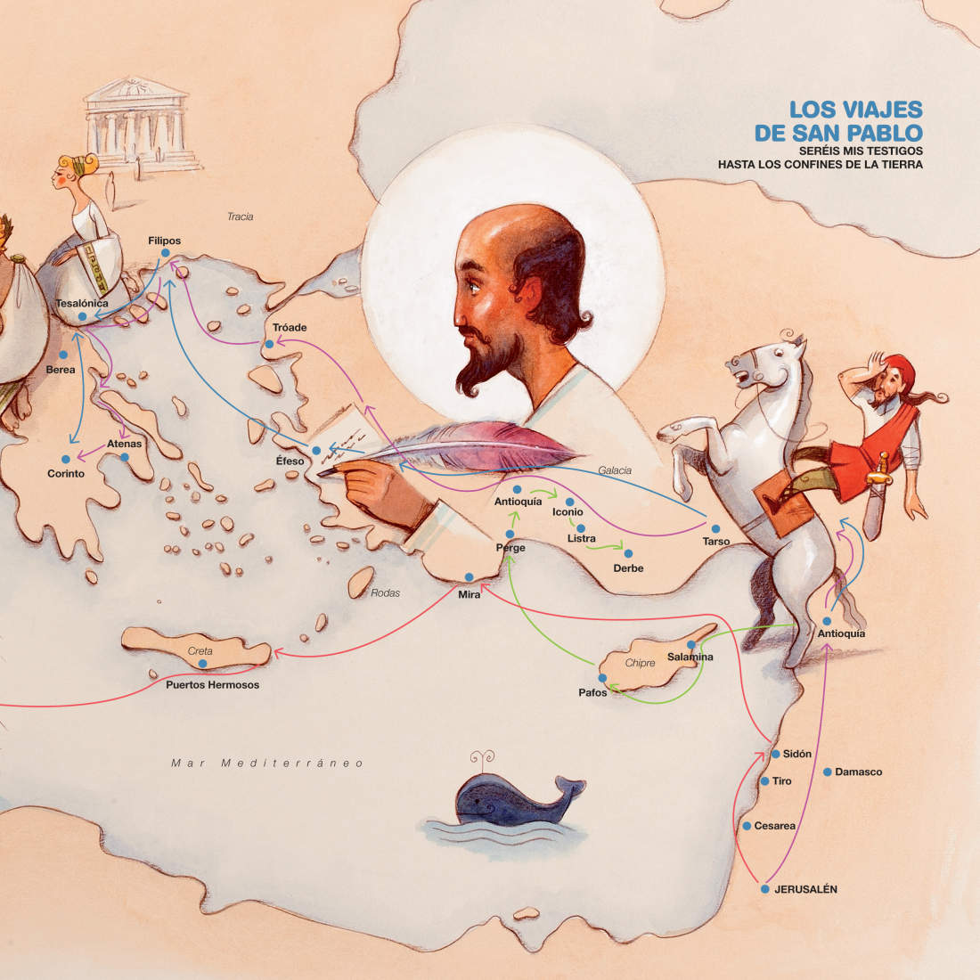
V. Jesucristo es el Camino: Liturgia eucarística y envío
Los viajes de san Pablo.
Doble página ilustrada

Slide 48
Apéndice 1: Fórmulas de fe
Fórmulas de la doctrina católica
Doble mandamiento del amor
El mandamiento nuevo de Jesús
Los diez mandamientos
Las bienaventuranzas
Las tres virtudes teologales
Las cuatro virtudes cardinales
Los siete pecados capitales
Los siete dones del Espíritu Santo
Los doce frutos del Espíritu Santo
Los cinco mandamientos de la Iglesia
Las siete obras de misericordia corporales
Las siete obras de misericordia espirituales
Los siete sacramentos
Los novísimos

Slide 49
Apéndice 1: Fórmulas de fe
Preguntas y respuestas
Introductorias: 1-13 (13)
La profesión de fe cristiana: 14-88 (75)
La celebración del Misterio cristiano: 89-112 (24)
La vida en Cristo: 113-151 (39)
La oración cristiana: 152-162 (11)

Slide 50
Apéndice 2: Oracional
Oraciones básicas
Señal de la santa cruz
Padrenuestro
Gloria al Padre
Avemaría
Oraciones litúrgicas
Yo confieso
Gloria
Credo o Símbolo de los Apóstoles
Credo o Símbolo niceno-constantinopolitano
Santo

Slide 51
Apéndice 2: Oracional
Oraciones al Espíritu Santo
Invocación
Veni, Creator
Oraciones a María
Salve
Bendita sea tu pureza
Ángelus
Regina caeli
Rosario
Consagración a María
Bajo tu amparo
Acuérdate

Slide 52
Apéndice 2: Oracional
Otras oraciones
Ángel de Dios
Ángel de la guarda
Acto de fe
Acto de esperanza
Acto de caridad
Acto de contrición
Bendición de la mesa
Via Crucis
Alma de Cristo
Amén

Slide 53
Estructura de un tema del catecismo Testigos del Señor

Slide 54
Estructura de cada tema
Anuncio del tema: imagen, cita bíblica y título
Narración: Intervención de Dios en la historia
4 apartados:
1. Explicación de la fe: Teología y Biblia
2. Vida del cristiano
3. Oración y liturgia
4. Testimonio de la Iglesia
Cuadros explicativos

Slide 55
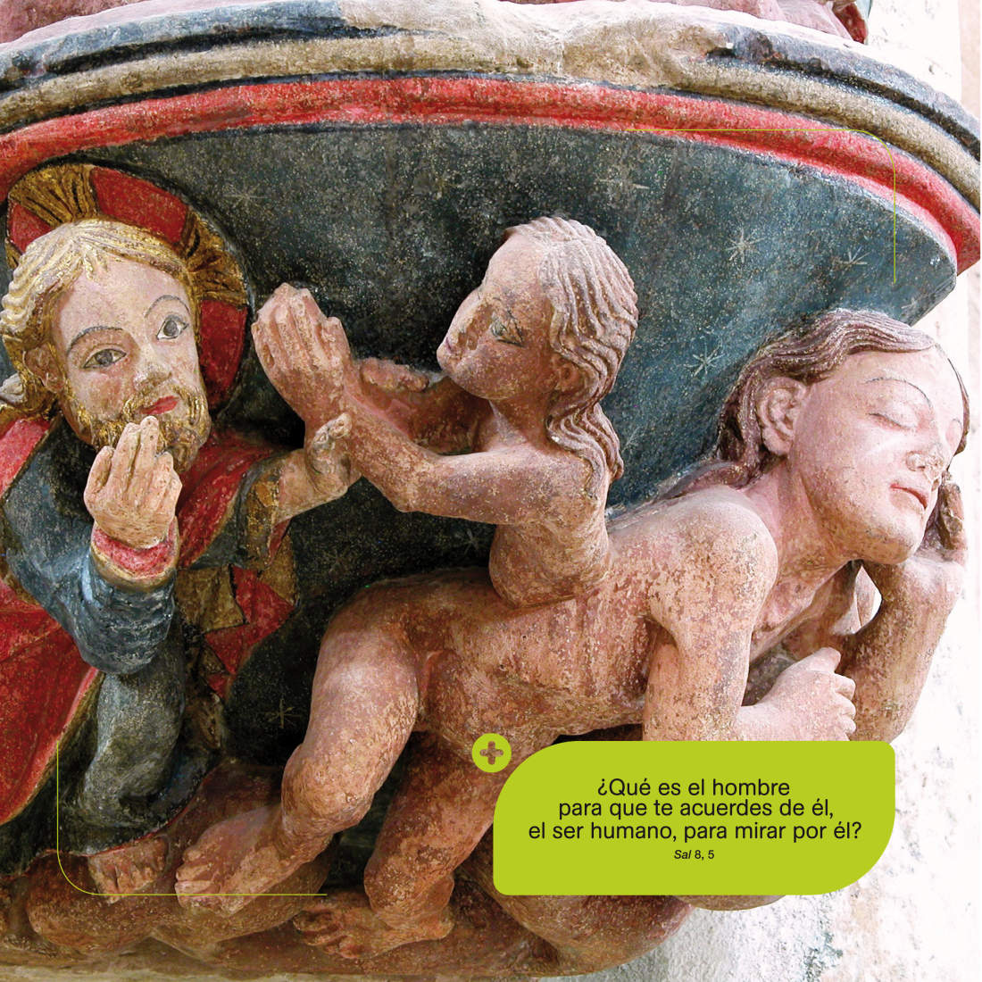
Estructura
de un tema
Imagen
de arte
español
Cita de
la Biblia

Slide 56
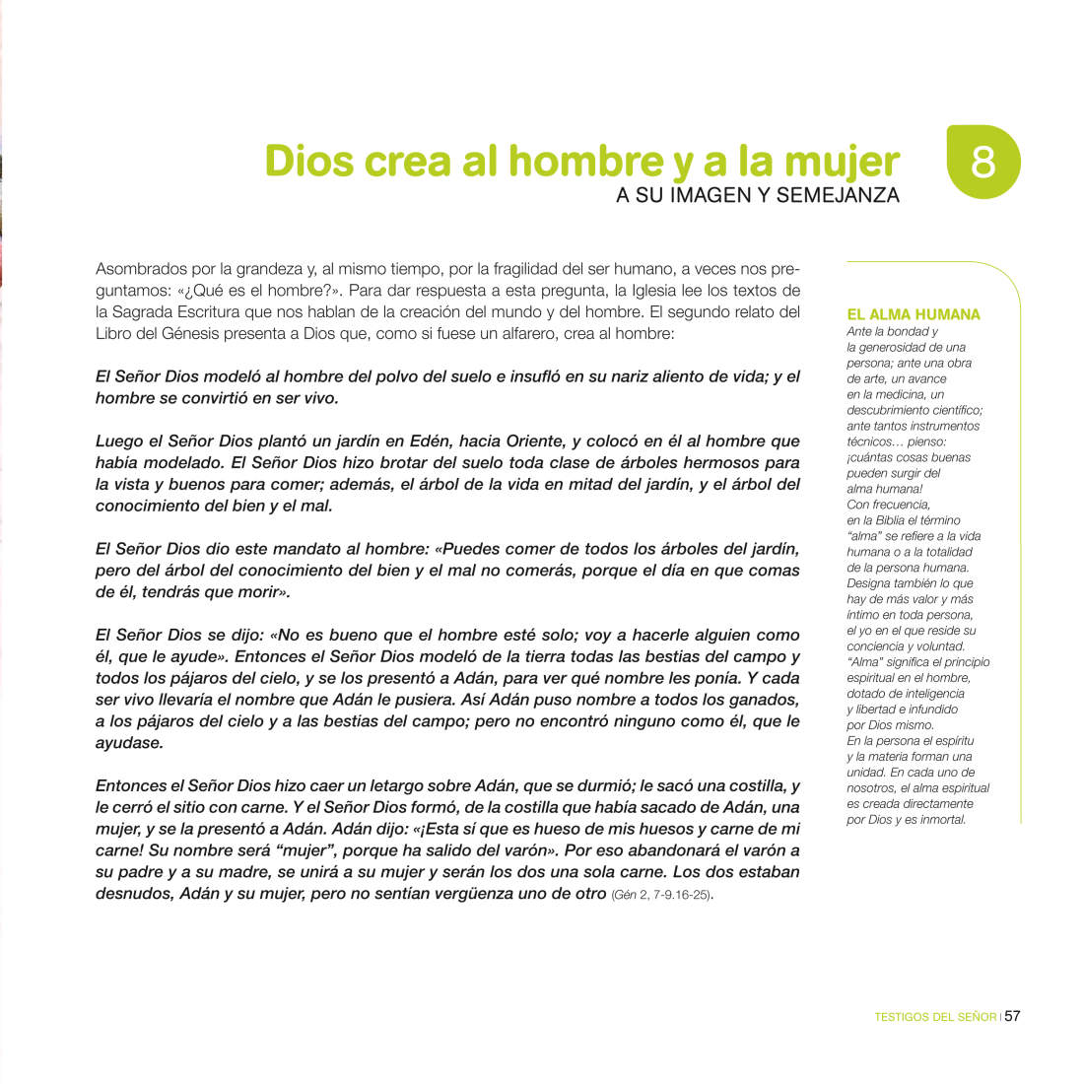
Título
Narración
Recuadro
explicativo

Slide 57
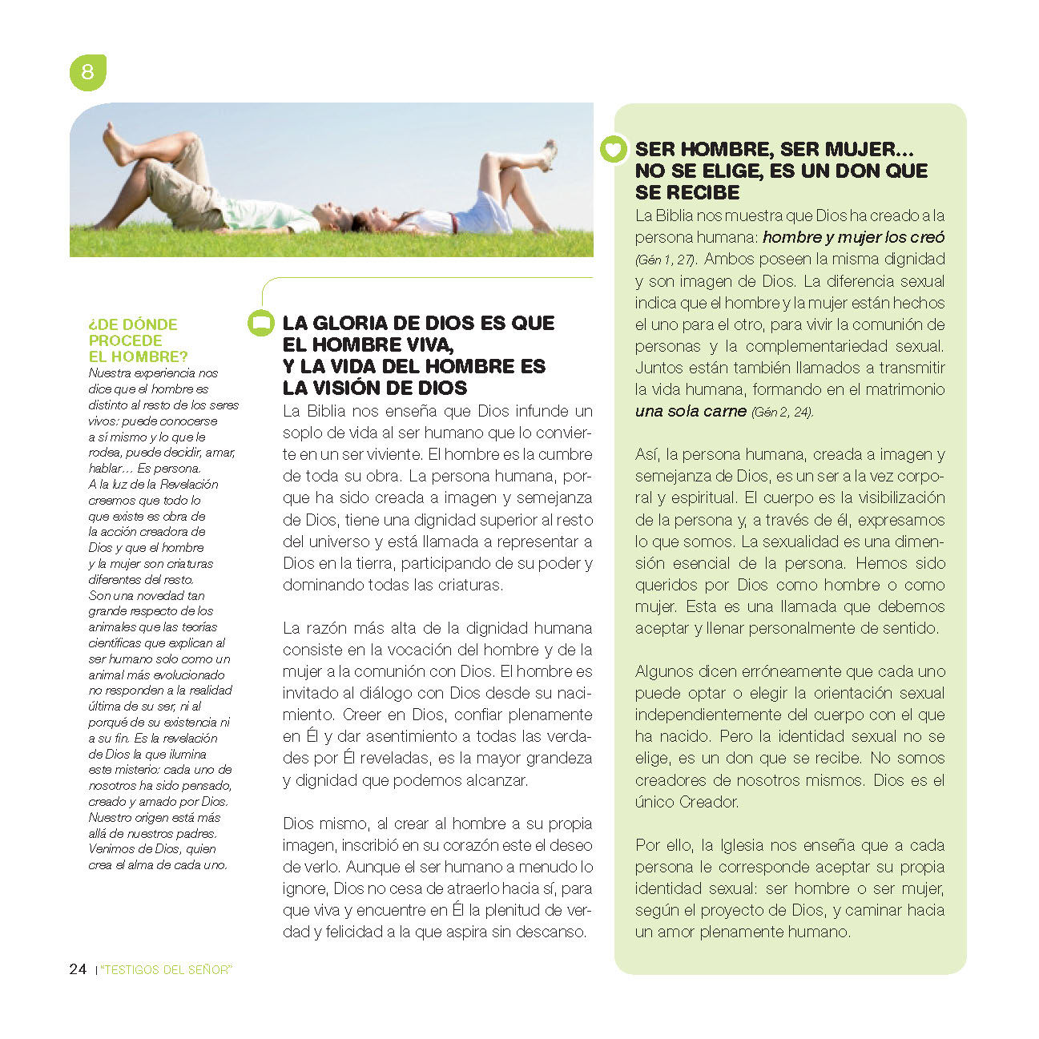
Recuadro
explicativo
Vida del cristiano
Explicación de la fe

Slide 58
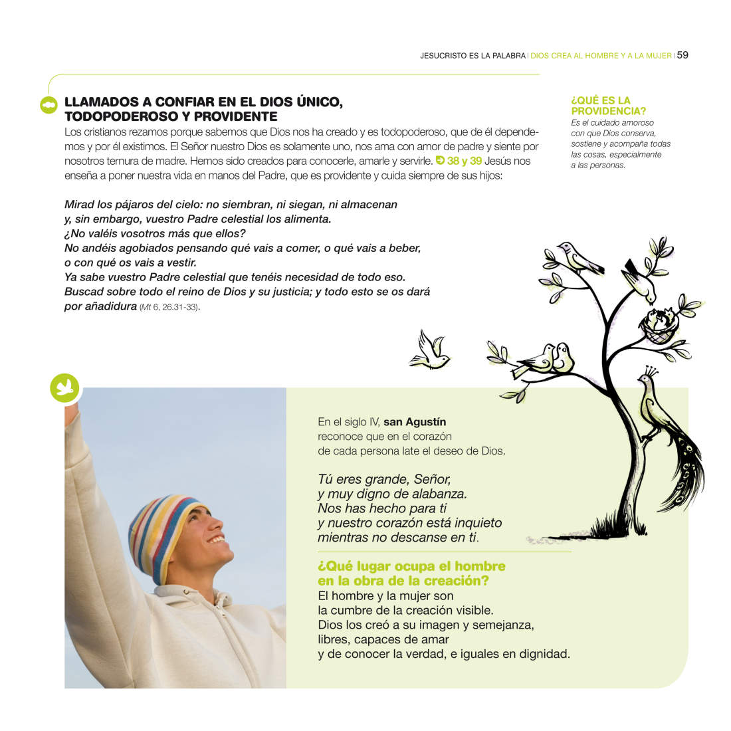
Recuadro
explicativo
Oración y Liturgia
Testigo
Testimonio
Fórmula de fe
Pregunta síntesis

Slide 60
¿CÓMO ES LA GUÍA?
Su estructura:
*Presentación e introducción
Parte I. Para comprender el catecismo
pp. 11-39
Parte II Para trabajar el catecismo
pp. 41-283
*Anexos litúrgicos (pp.285-317)

Slide 61
¿CÓMO EXPLICA LA GUÍA EL CATECISMO?
Cada tema de la guía esta estructurado de la siguiente manera:
1.- Objetivos
2.- Comprender el tema
- Presentación
- Contenidos
- Consulta y formación
3.- Ayudar al crecimiento en la vida cristiana
- Los destinatarios
- Ideas principales que comunicar
- Algunas sugerencias para las sesiones
10-12 años
12-14 años

Slide 62
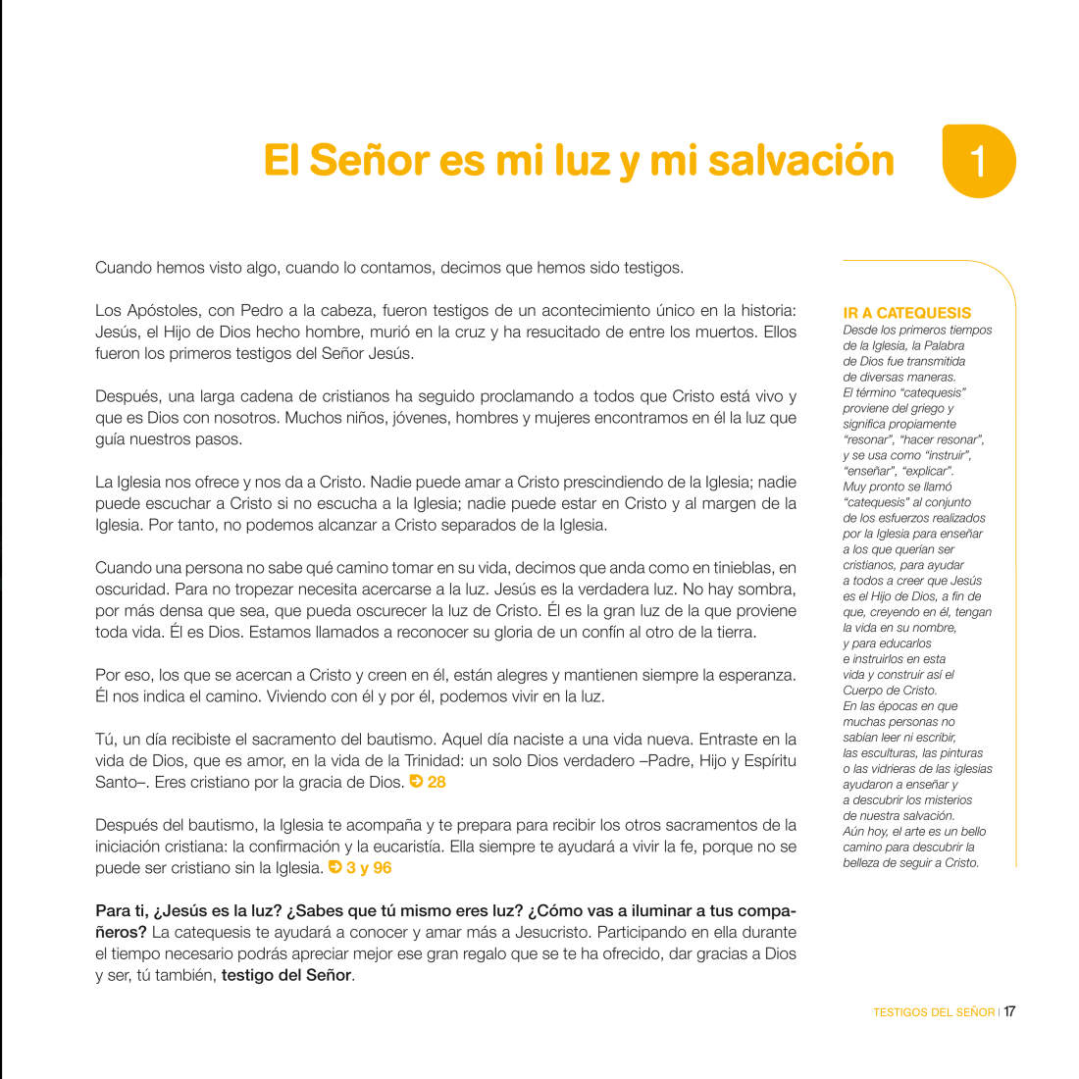
Imagen
Título
Narración
Cita bíblica

Slide 63
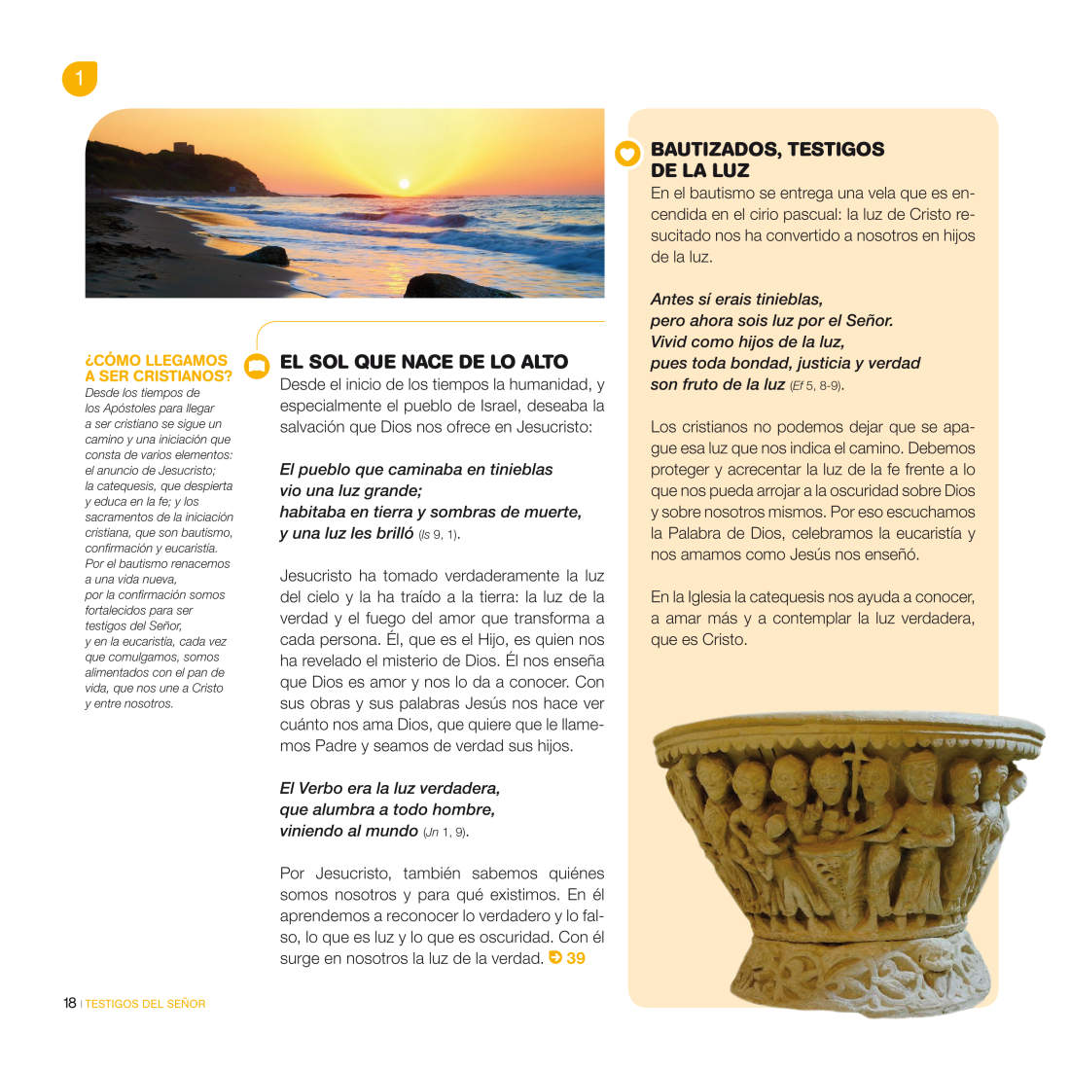
3. Oración y Liturgia
1. Explicación de la fe
2. Vida del
cristiano
4. Testimonio de la Iglesia

Slide 64
1. Comprender el tema
Imagen:
Cristo con los brazos
abiertos
Cita: Jn 1,4
Luz de la vida
Título
Narración: Kerygma
Jesús, Hijo de Dios,
murió en la cruz y
ha resucitado:
Iglesia: Cadena de Testigos
Testimonio
San Gregorio
Fórmula 1
El Señor es mi luz
y mi salvación (Sal 26)
Vida del cristiano
Por el Bautismo somos hijos de la luz.
Acrecentemos esa luz
Explicación de la fe
Jesús trae la luz del cielo
Cristo es la luz del mundo
Oración y Liturgia
Vigilia – Cirio Pascual
Pidamos a Cristo
la luz

Slide 65
Tema 1: El Señor es mi luz y mi salvación (Sal 26)
2. Destinatarios
-Los niños de 10 años pueden entender la simbología luz-tinieblas
-Comienzan a descubrir las dificultades que a veces encontramos para permanecer en el camino de la luz.
-Conocen a personas que parecen haber optado por las tinieblas, pues la sociedad les presenta estos modelos de forma atractiva.
*La catequesis de este curso debe intentar ser más vivencial: Proponemos presentarles a Jesús como la luz de su vida y la felicidad verdadera que anhelan

Slide 66
Tema 1: El Señor es mi luz y mi salvación (Sal 26)
3. Ideas principales que comunicar
-Jesús ha tomado la luz del cielo y la ha traído a la tierra: la luz de la verdad y el fuego del amor que nos transforma.
-La Iglesia, portadora de la luz de Cristo, nos acompaña y ayuda a vivir la fe
-Por el sacramento del Bautismo los cristianos somos hijos de la luz: Hemos de aprender a “vivir como hijos de la luz” (Ef 5,9)
-La Vigilia pascual, conmemoración de la Resurrección de Cristo, es la fiesta más importante del año.

Slide 67
Tema 1: El Señor es mi luz y mi salvación (Sal 26)
4. Propuesta de catequesis
0. Antes de la sesión de catequesis: El catequista debe conocer bien el tema para poder utilizar los diferentes elementos, según las necesidades del grupo y de la propia sesión. Sugerimos una lectura serena del tema teniendo delante el cuadro sinóptico del inicio.

Slide 68
Tema 1: El Señor es mi luz y mi salvación (Sal 26)
4. Propuesta de catequesis
Punto de partida: Como inicio proponemos la lectura de las pp. 14 y 15 del Catecismo acerca del Lucernario de la Vigilia Pascual, introducción a toda esta 1ª parte. Sería bueno entablar un diálogo sobre sus vivencias de la Vigilia Pascual, especialmente el efecto de pasar de las tinieblas a la luz (Cristo y nosotros).
Introducción: A continuación proponemos fijarnos en la imagen del Cristo de Río de Janeiro (p.16), la cita bíblica y el título del tema para presentar la idea central del tema: Jesús, con los brazos abiertos, es nuestra luz. ¿Nos dejamos iluminar por él? ¿Está su luz en nosotros?
Leemos la narración (p.17) que nos cuenta cómo Jesús sigue vivo y siendo luz a través de la Iglesia, que guarda desde los apóstoles el testimonio de la Resurrección. Gracias al sacramento del Bautismo los cristianos somos hijos de la luz: ¿Ha crecido esta luz en nuestro corazón o está muy débil la luz de Dios? Esta luz es esencial para poder ver el camino de la vida.

Slide 69
Tema 1: El Señor es mi luz y mi salvación (Sal 26)
4. Propuesta de catequesis
Los recuadros “Ir a catequesis” y “Cómo llegamos a ser cristianos” pueden ayudar a hacer ver a los niños la importancia de esta nueva etapa que comienzan: La catequesis les ayudará a acrecentar la luz de Cristo en sus vidas para ser testigos del Señor.
Los cuatro apartados profundizan en las mismas ideas:
1. Explicación de la fe: Jesús trae la luz del cielo
2. Vida del cristiano: El Bautismo no hace hijos de la luz
3. Oración y liturgia: El Cirio Pascual es signo del Resucitado
4. Testimonio de la Iglesia: La Iglesia comunica al mundo la luz de Cristo
Proponemos una celebración en grupo en torno al cirio pascual o la pila bautismal (o en la sala de catequesis) en la que cada niño renuncie a sus tinieblas y renueve su compromiso de ser luz de Cristo.

